Slide 1


Slide 2
Warcaby w szkole

Slide 3
Ekstremalnie proste zasady zarówno dla ucznia jak i nauczyciela
Nie ma TAŃSZEJ dyscypliny sportu
Likwiduje bariery – dostępne dla niepełnosprawnych
Warcaby są wymienione w podstawie programowej kształcenia ogólnego dla szkoły podstawowej

Slide 4

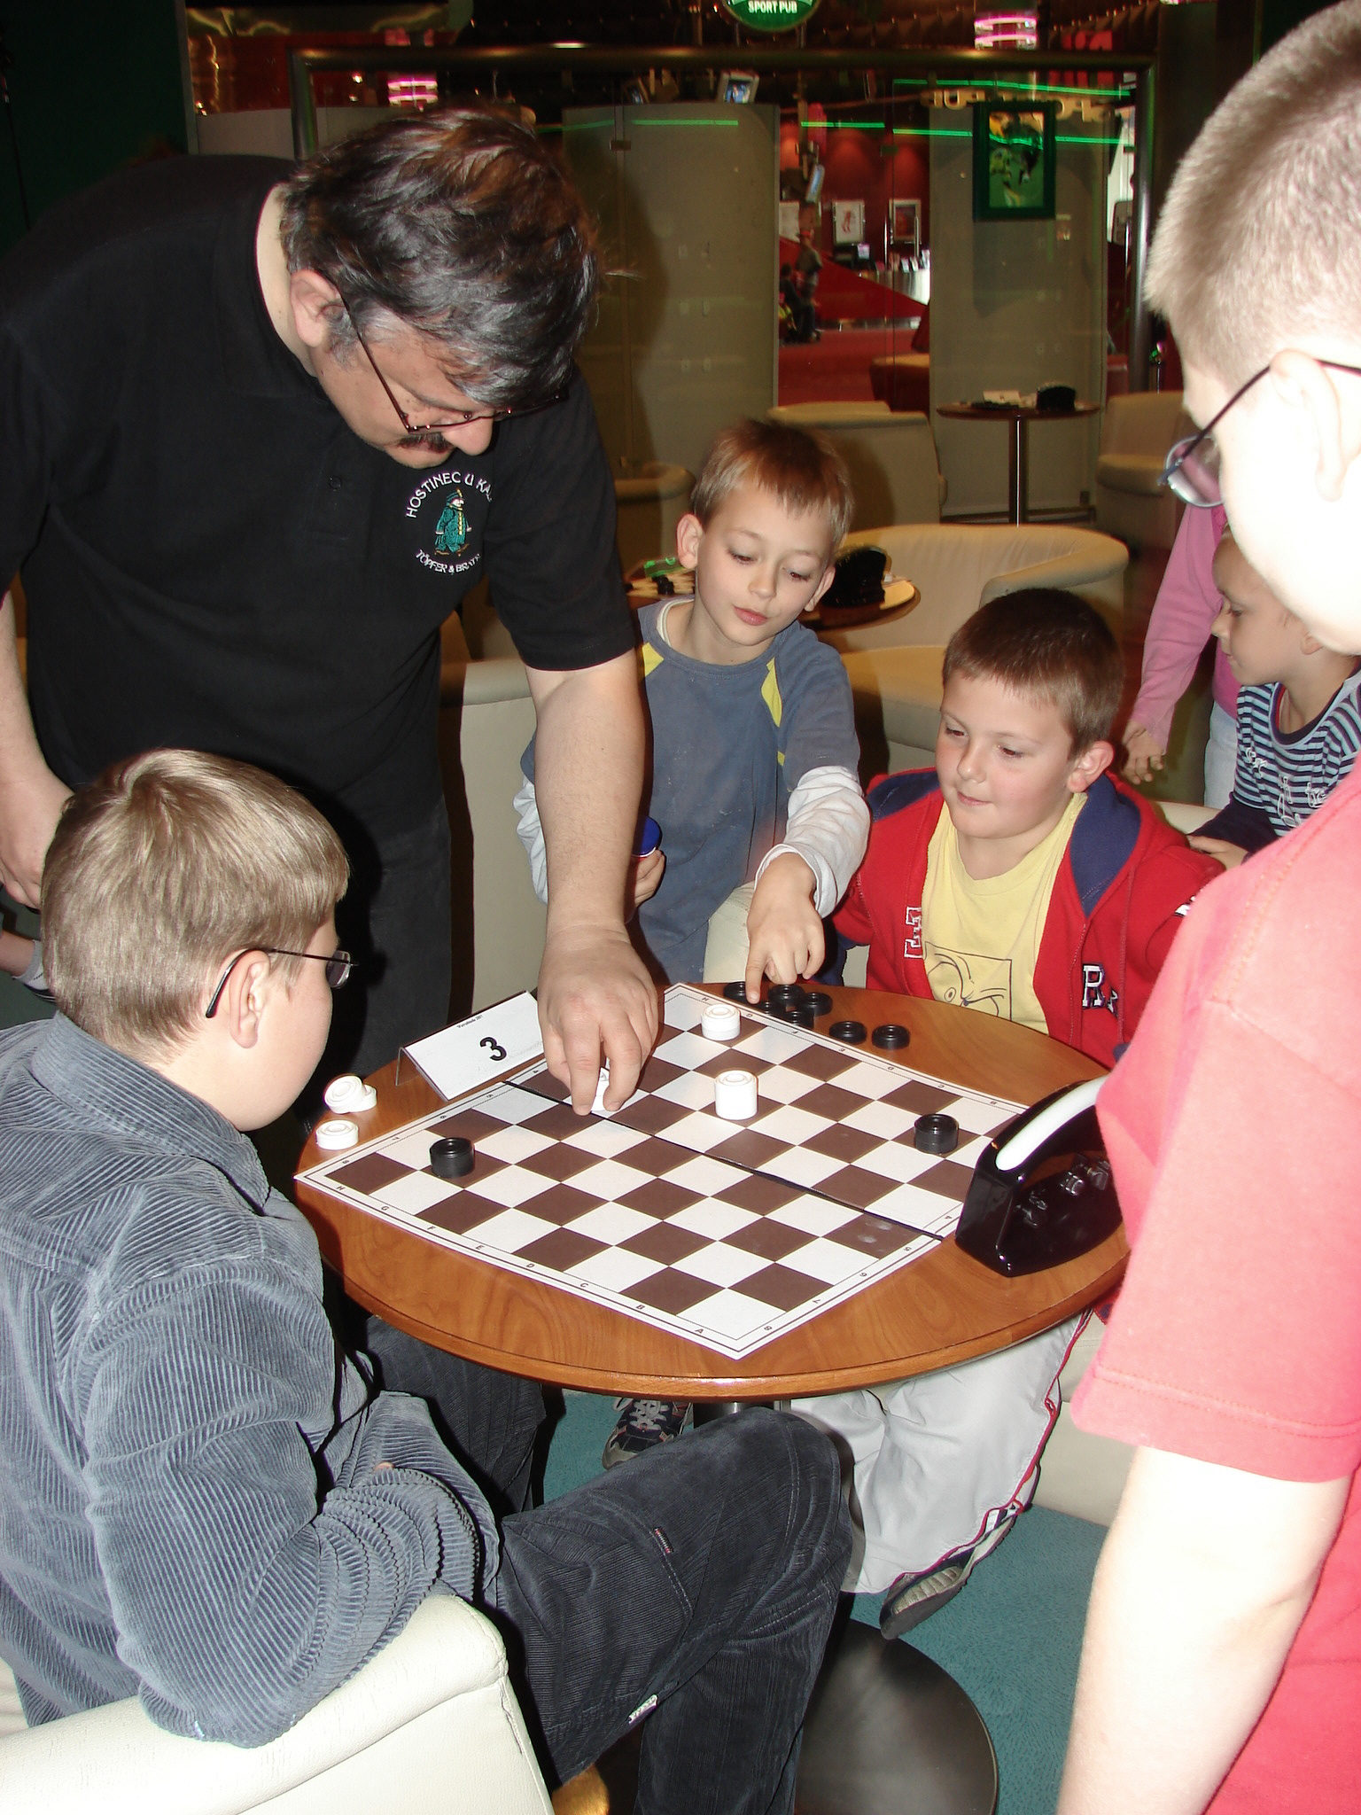
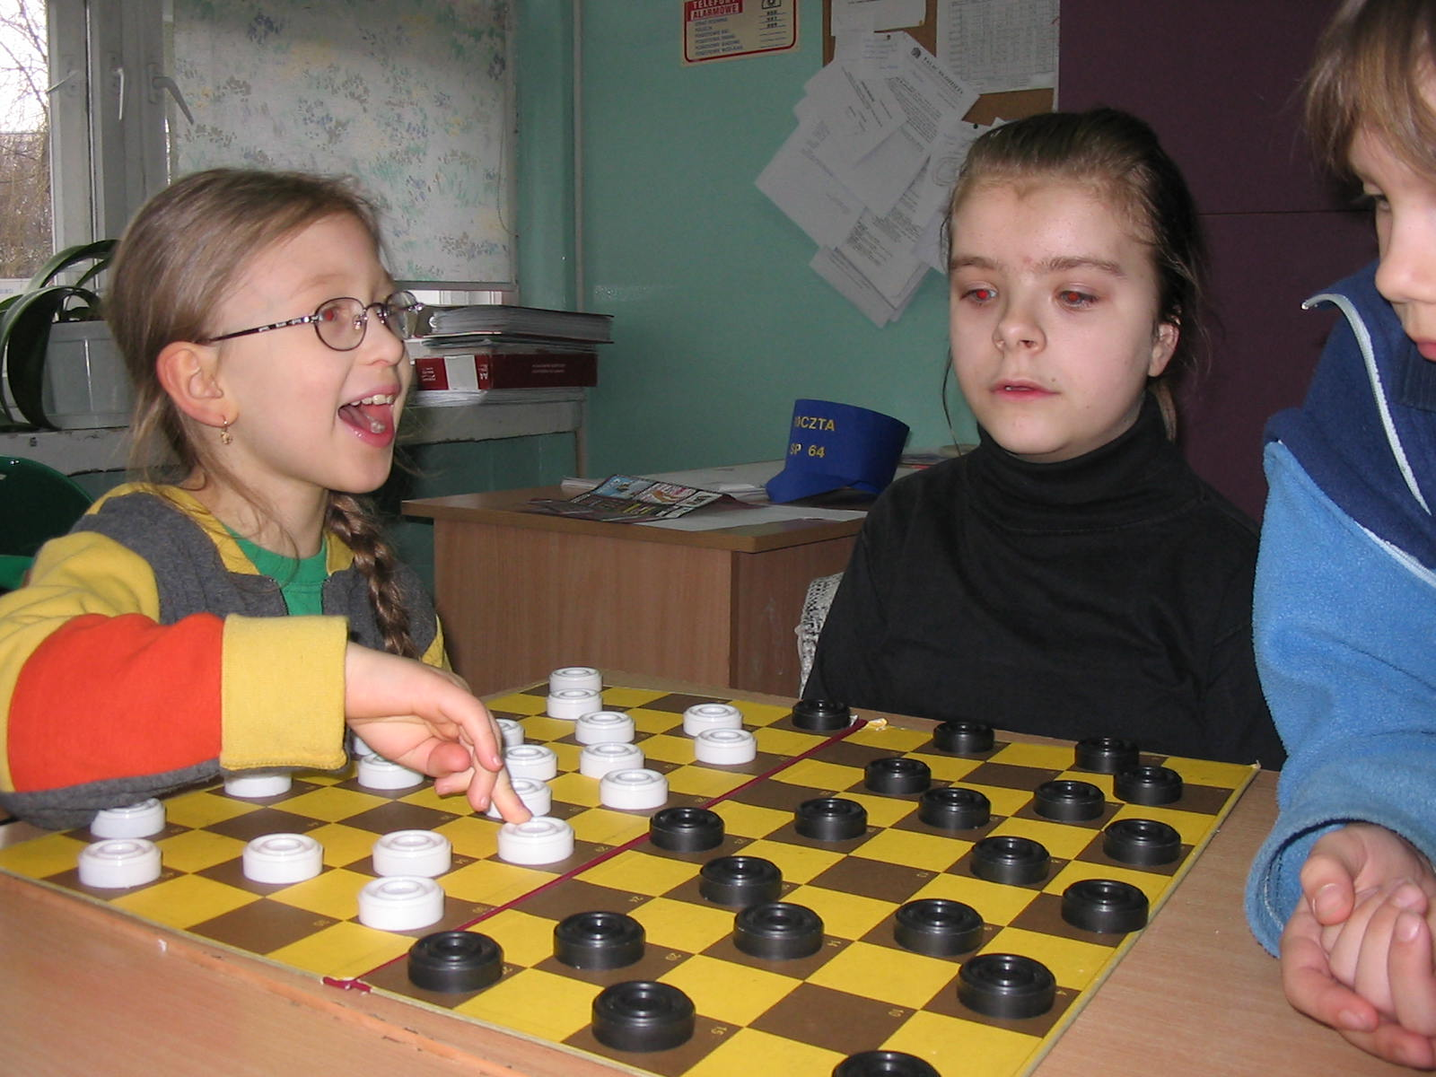
Pomoc formalna we wdrażaniu warcabów w szkole (Podstawa programowa)

Slide 5
Pogranicze sztuki i sportu
Rozwija wyobraźnię
Cierpliwość, koncentracja, praca nad sobą
Radzenie sobie ze stresem
Nie ma miejsca na brutalność i wulgarność
Grając – lepiej poznajesz sam siebie
Grając, uczysz się znosić porażki i szanować przeciwnika

Slide 6
Wyobrażenie o grających w warcaby czy szachy
Ma ogromną nadwagę
Nikt go nie lubi
Ma grube okulary
Nie ma chłopaka/dziewczyny
Nie umie grać w piłkę
Nie umie tańczyć

Slide 7
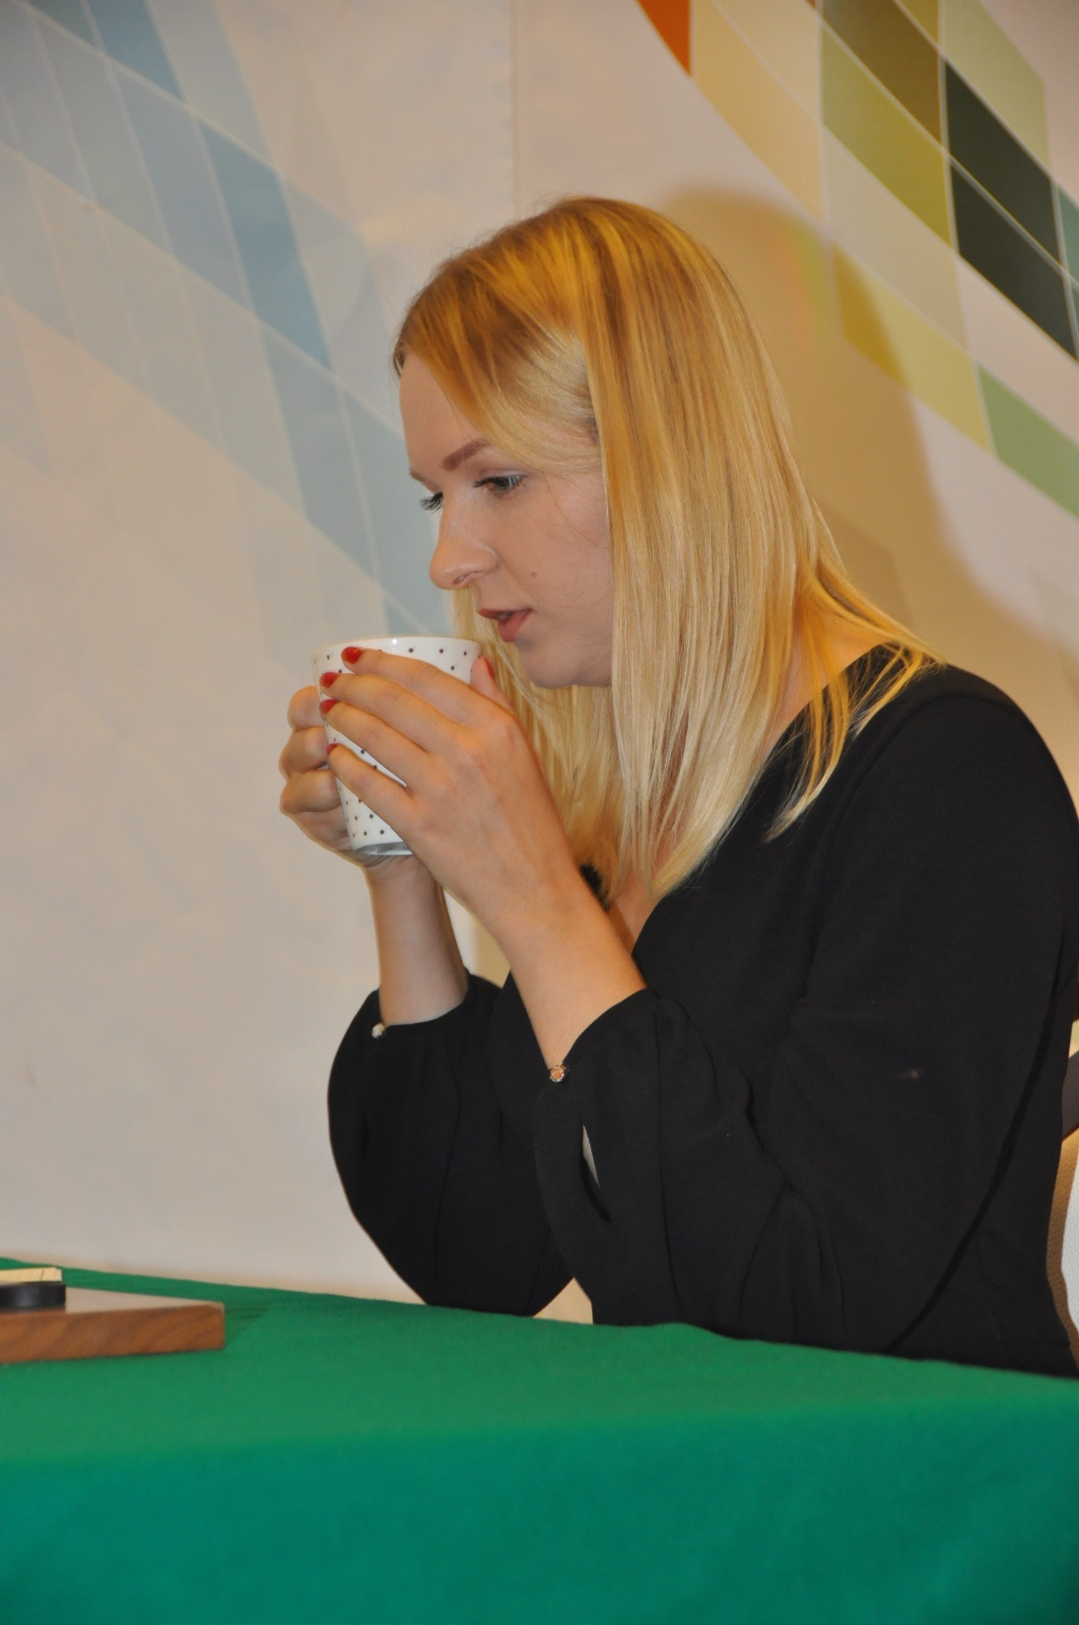
Tak to wygląda w rzeczywistości
Natalia Sadowska Mistrzyni Świata 2016 Zdobywczyni Pucharu Świata 2016, 2017

Slide 8

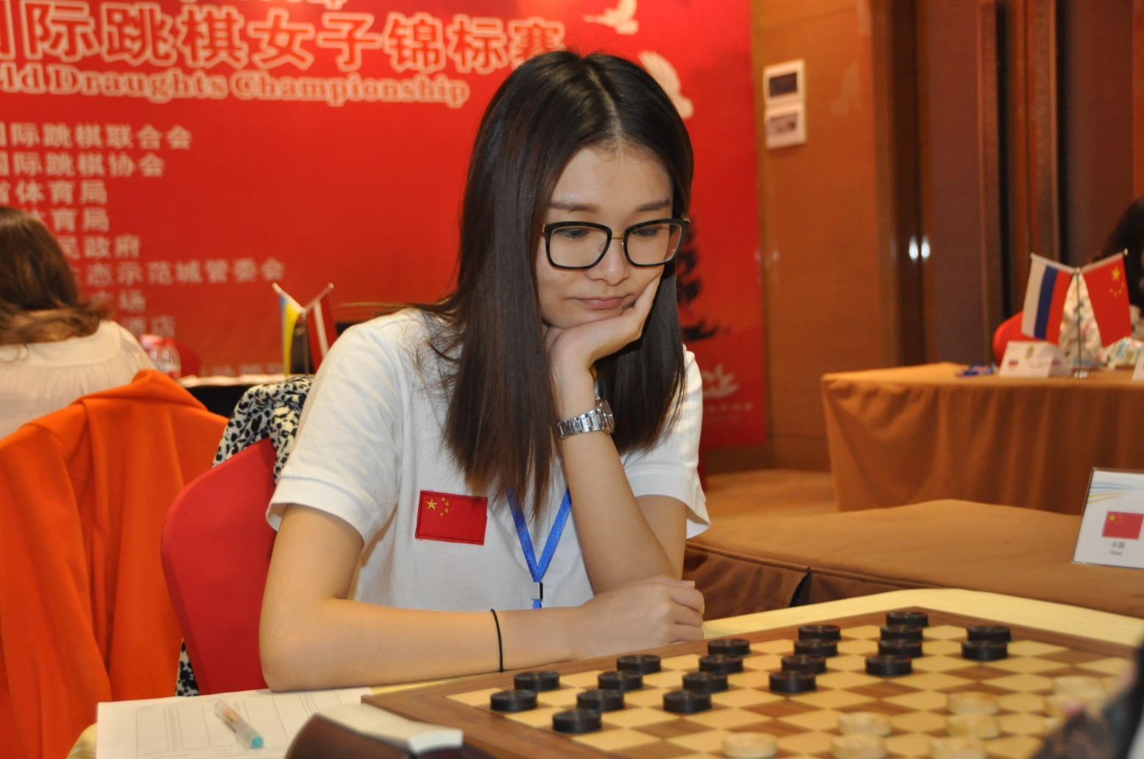
Tak to wygląda w rzeczywistości
Aygul Idrisowa – Mistrzyni Europy
Zhao Hanquin - Mistrzyni Azji

Slide 9
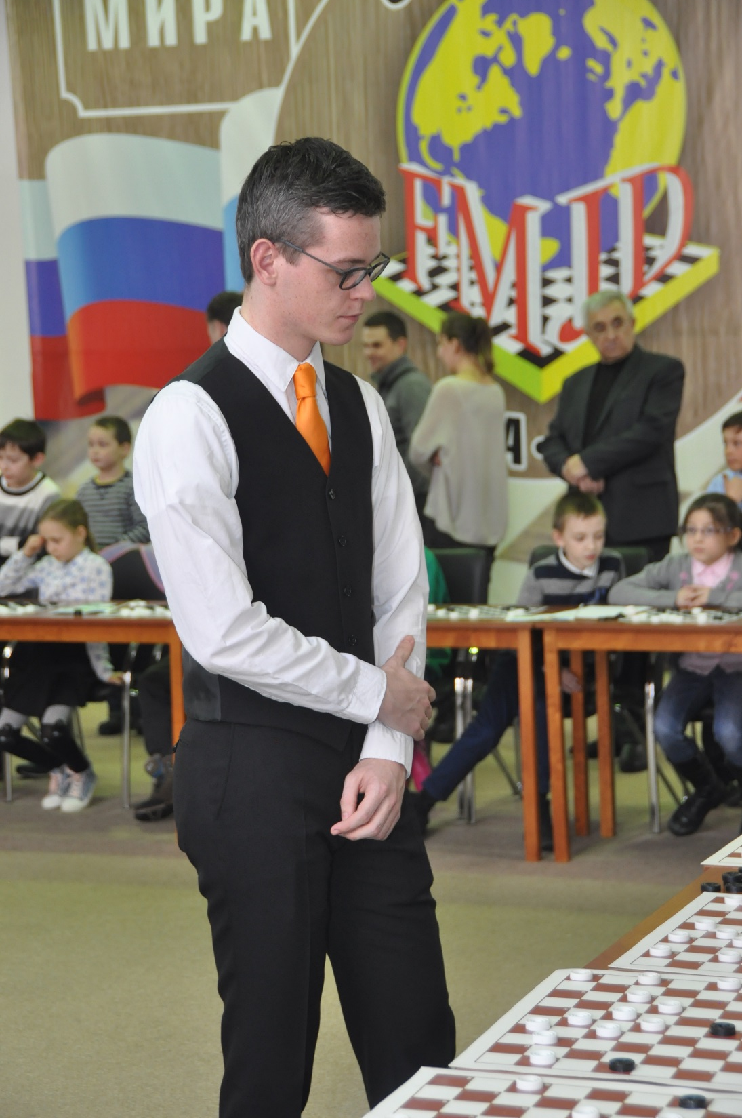
Tak to wygląda w rzeczywistości
Roel Boomstra - Mistrz Świata 2016

Slide 10
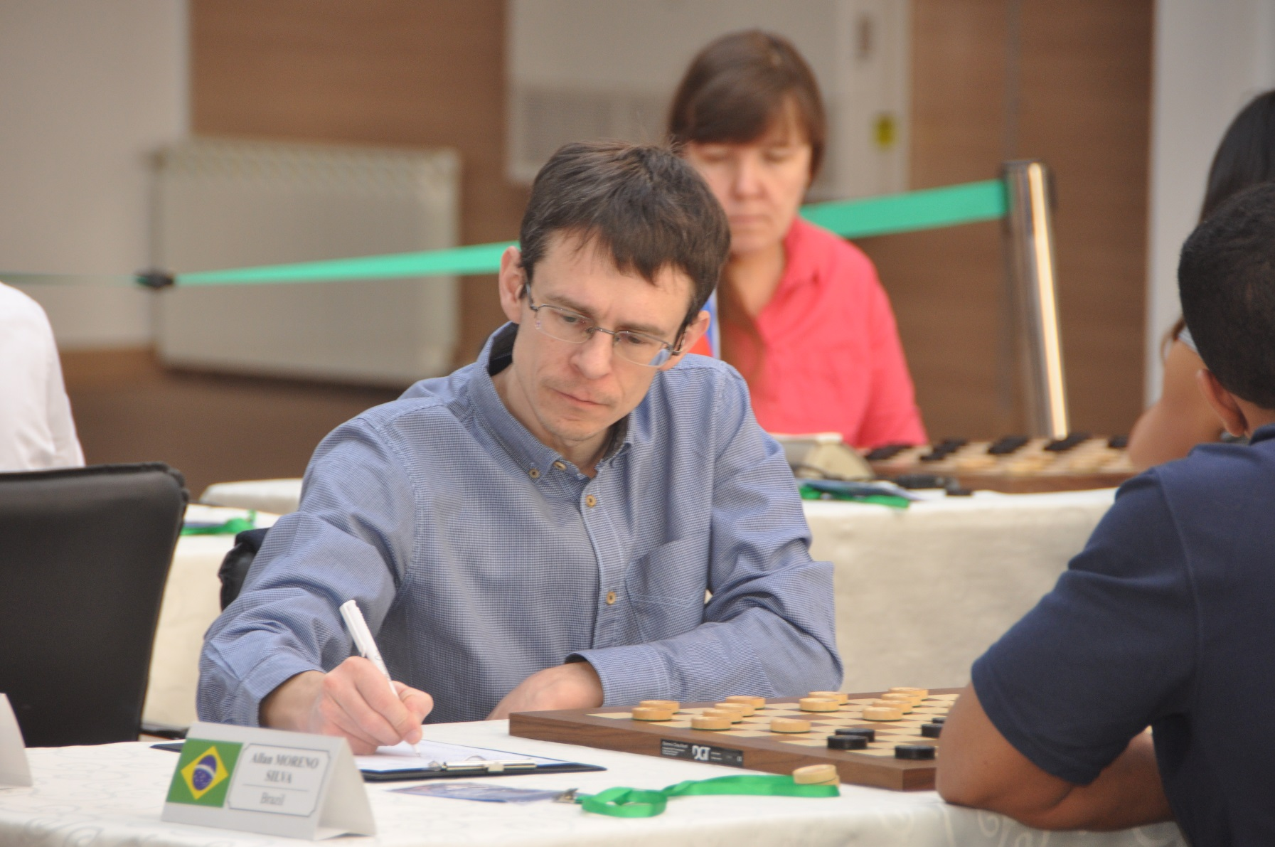
Tak to wygląda w rzeczywistości
Aleksander Georgiew 8 krotny Mistrz Świata (rocznik 1976, gra regularnie w amatorskiej lidze piłki nożnej)

Slide 11
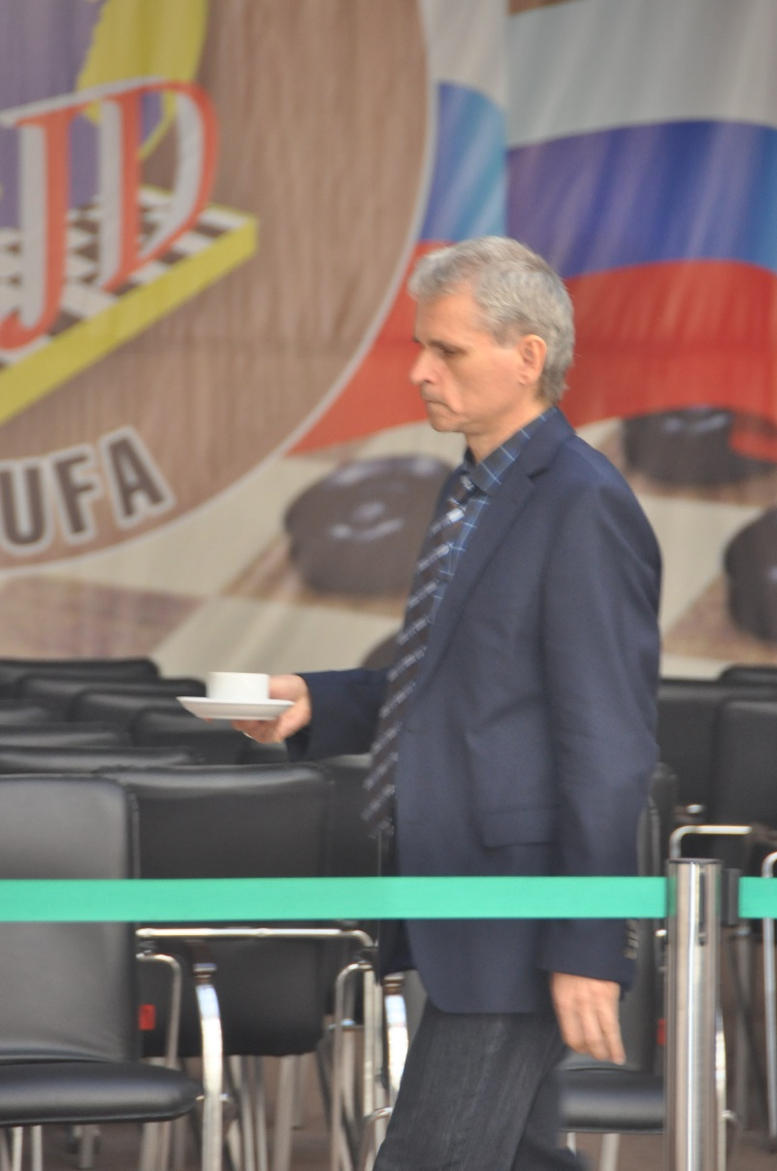
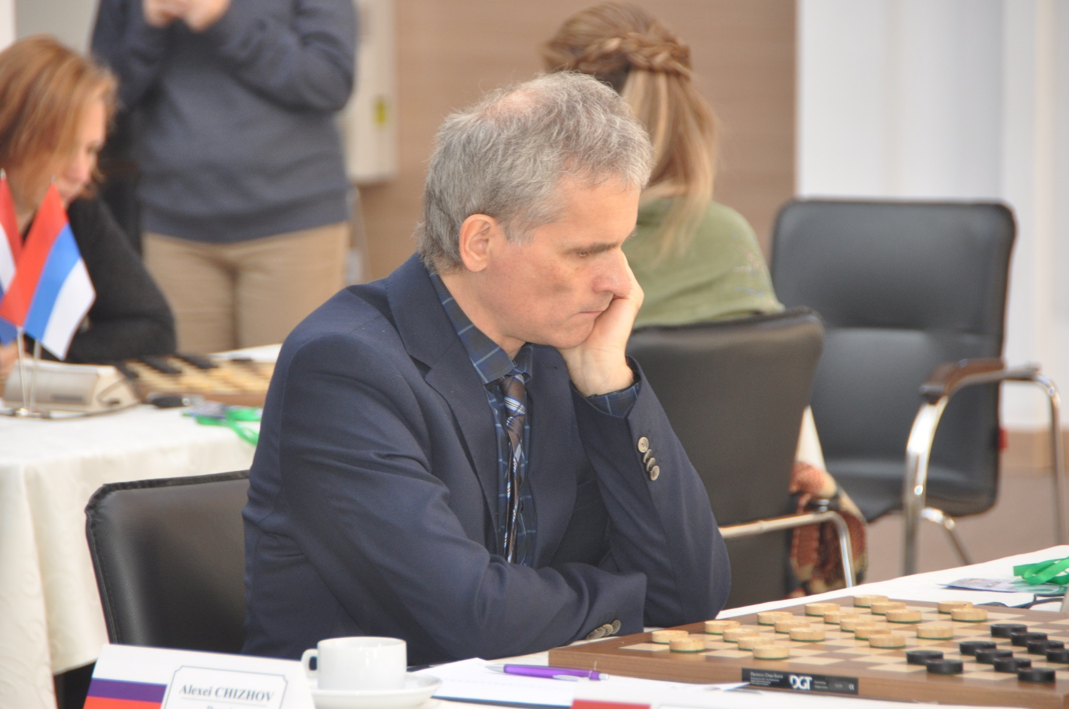
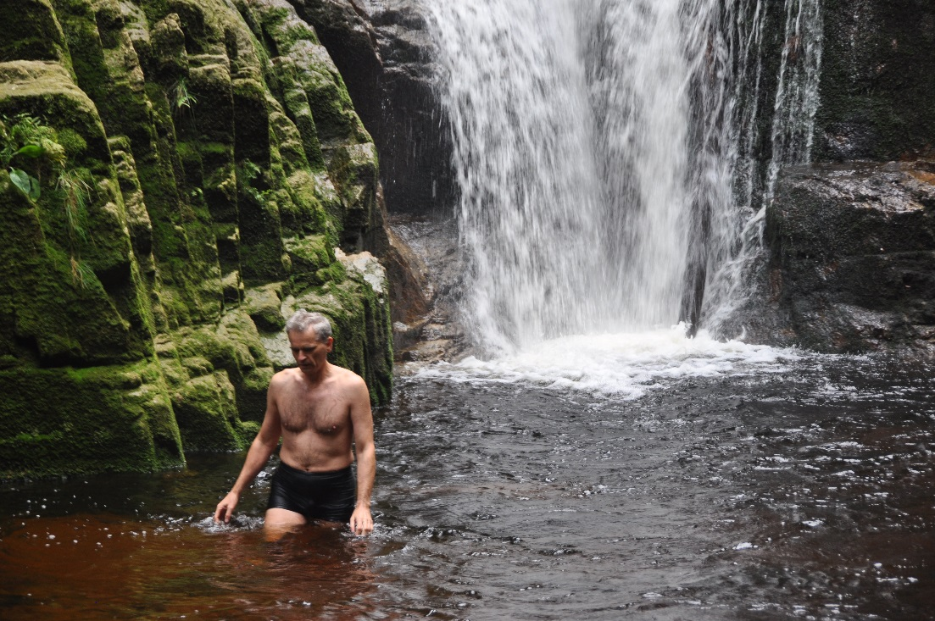
Tak to wygląda w rzeczywistości
Aleksei Czyżow 10 krotny Mistrz Świata (rocznik 1964 – znakomita forma fizyczna!)

Slide 12
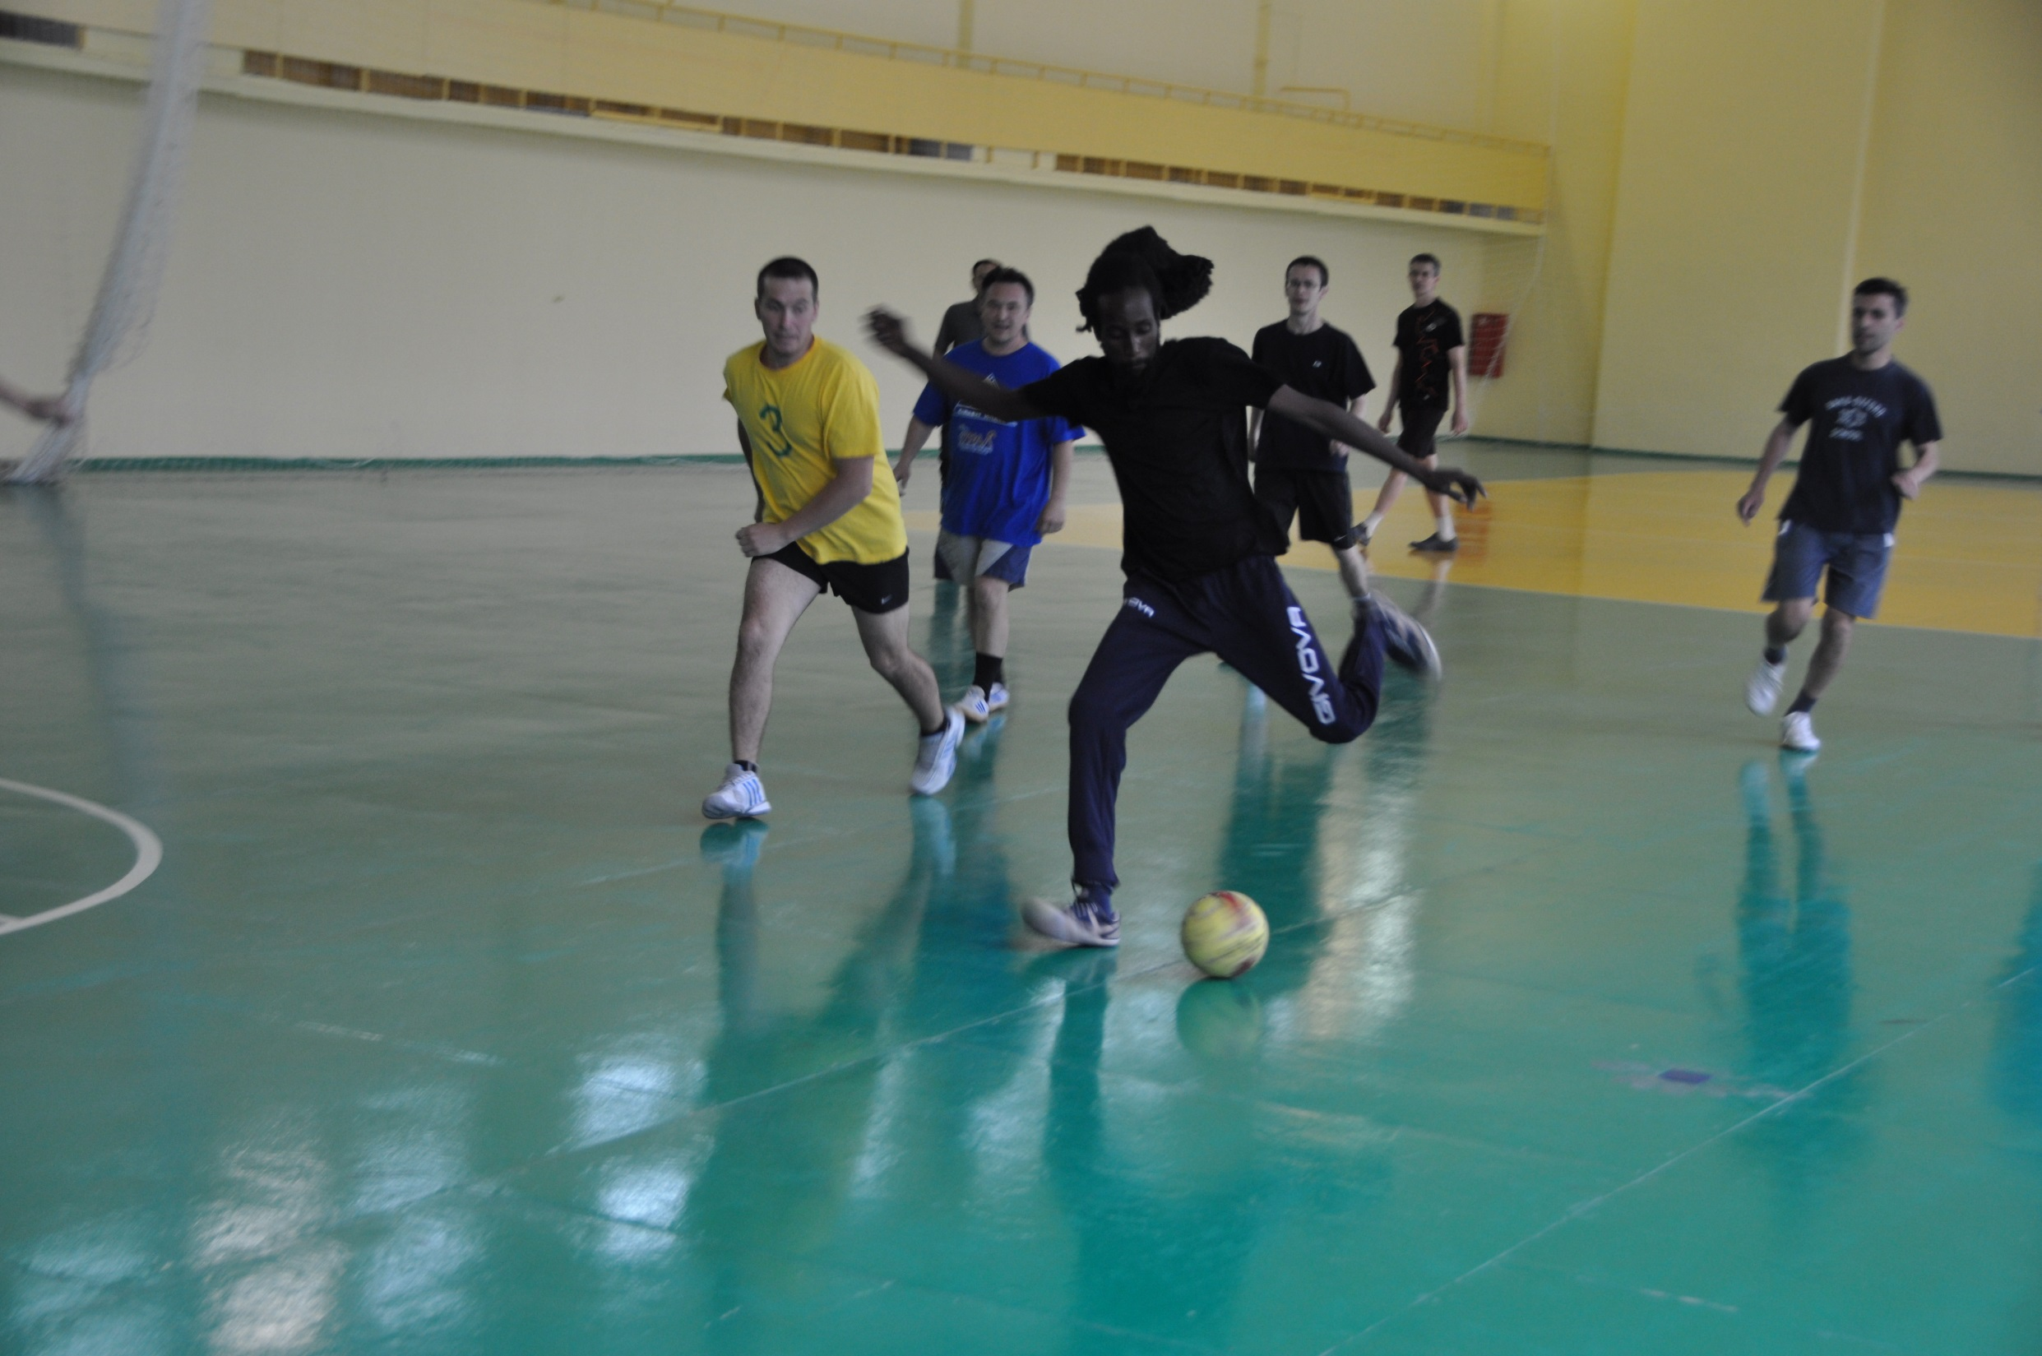
Uczestnicy MŚ aktywnie spędzają czas wolny

Slide 13
O warcabach

Slide 14
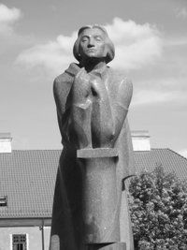
(…)
A jeśli niedojrzałej wiosny słotna pora
Lub skwar nas w domu zamknie, albo chłód wieczora,
Czyż to piękną zabawkę wynaleźć zabroni?
Niechaj się czasem umysł i do gry nakłoni.
Nie do tej, gdzie aż w północ oczekując nudnie,
Dręczę ciało, a wdzięcznie myśli nie zatrudnię:
Tak zwykle gmin się tylko bawi mało warty,
Kręcąc skazówki, kości miotając lub karty;
Kruszec jest grania celem, graczów wabi żądza,
Podłość walczy o zyski, ślepy los przysądza.
Ale czyj duch wznioślejszy, pojętność niesłaba,
Takim lepiej rozmyślna przystoi Warcaba, (…)
Adam Mickiewicz - Warcaby

Slide 15
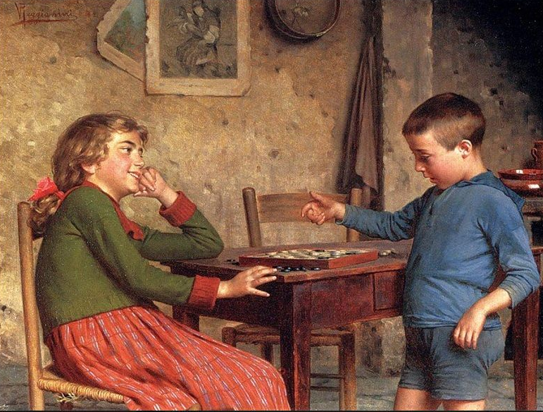
Vittorio Reggianini

Slide 16
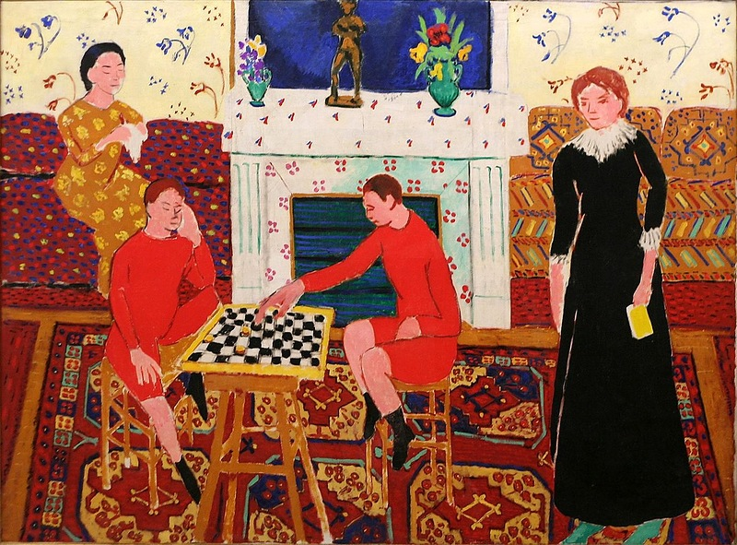
Henri Matisse

Slide 17
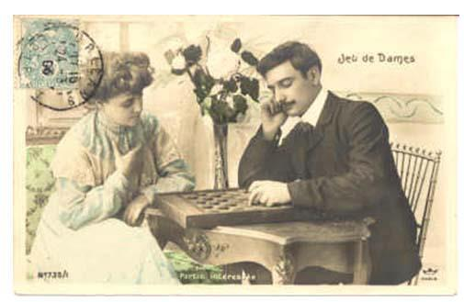
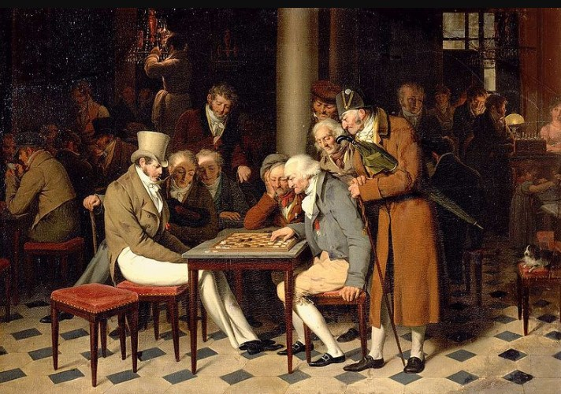
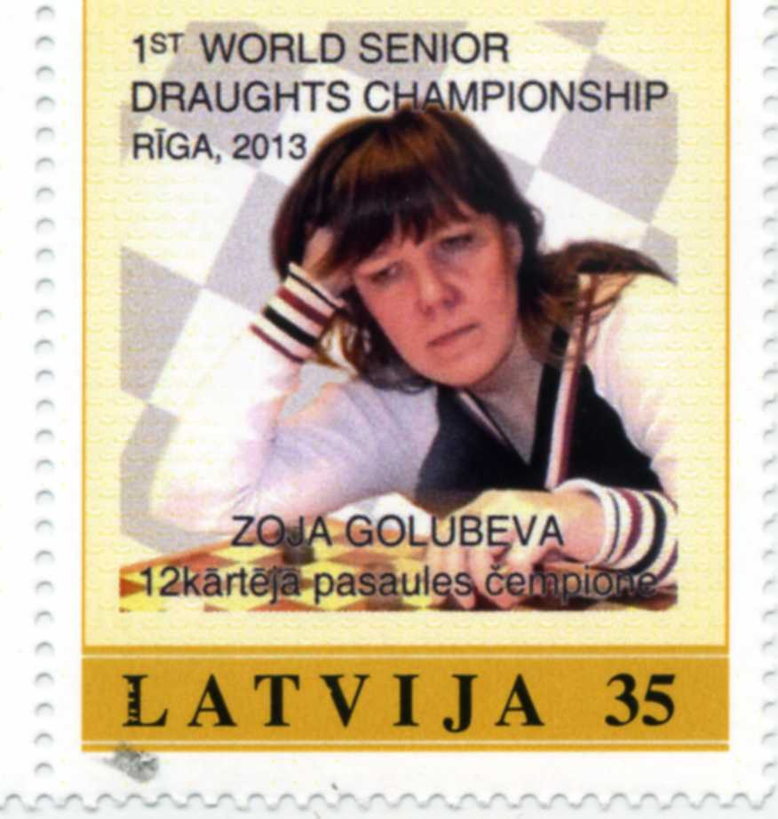

Slide 18
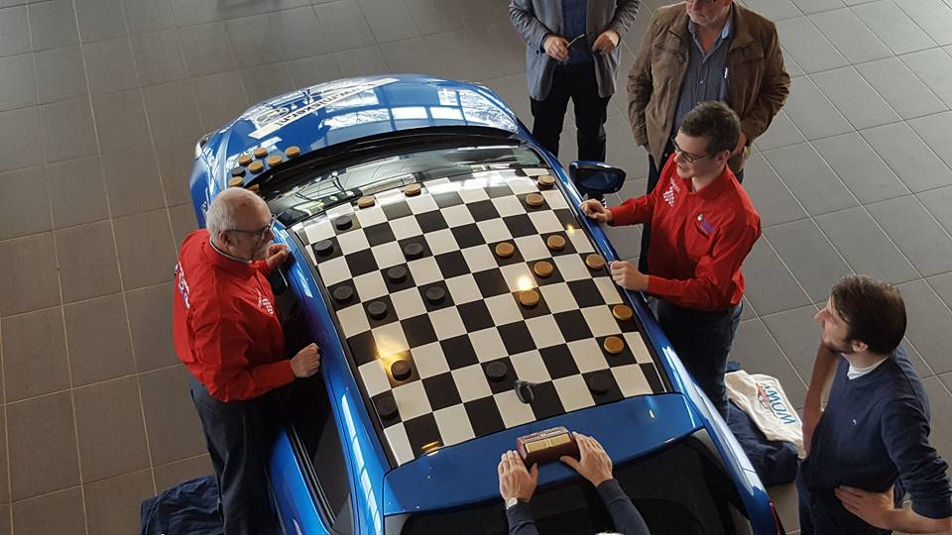

Slide 19
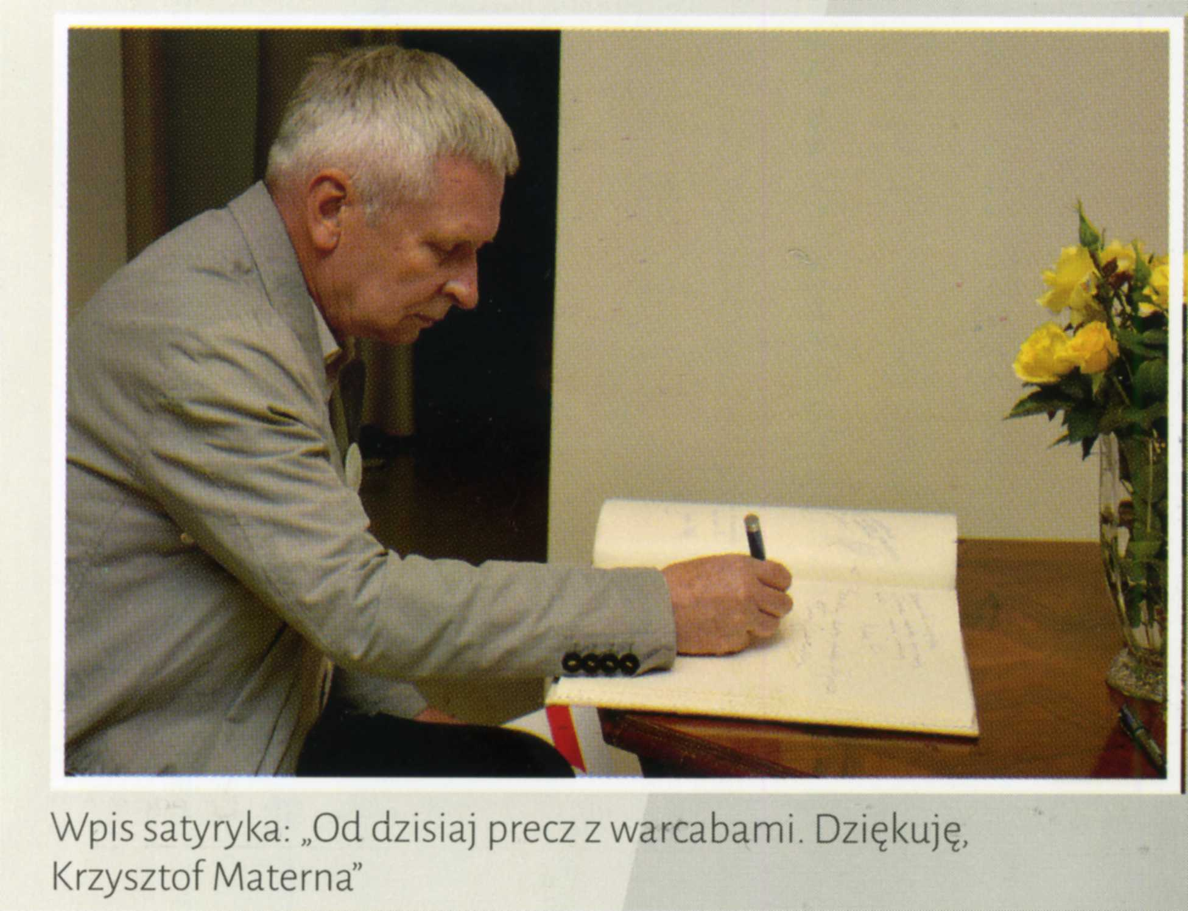
Warcaby, to dla wielu symbol czegoś prostego, głupiego.
Adam Mickiewicz – Warcaby Poemat był adresowany do innego – niezorientowanego – Franciszka Malewskiego z towarzystwa Filomatów

Slide 20
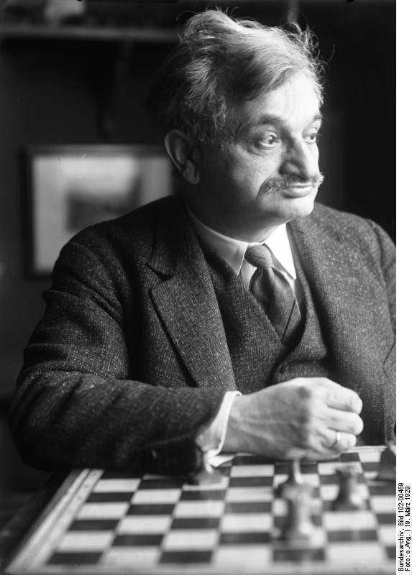
SZACHOWI „celebryci” o warcabach
Emanuel Lasker (1868 – 1941) Urodzony w Barlinku Mistrz Świata w szachach przez… 27 lat. „Warcaby są matką szachów i to matką godną szacunku”

Slide 21
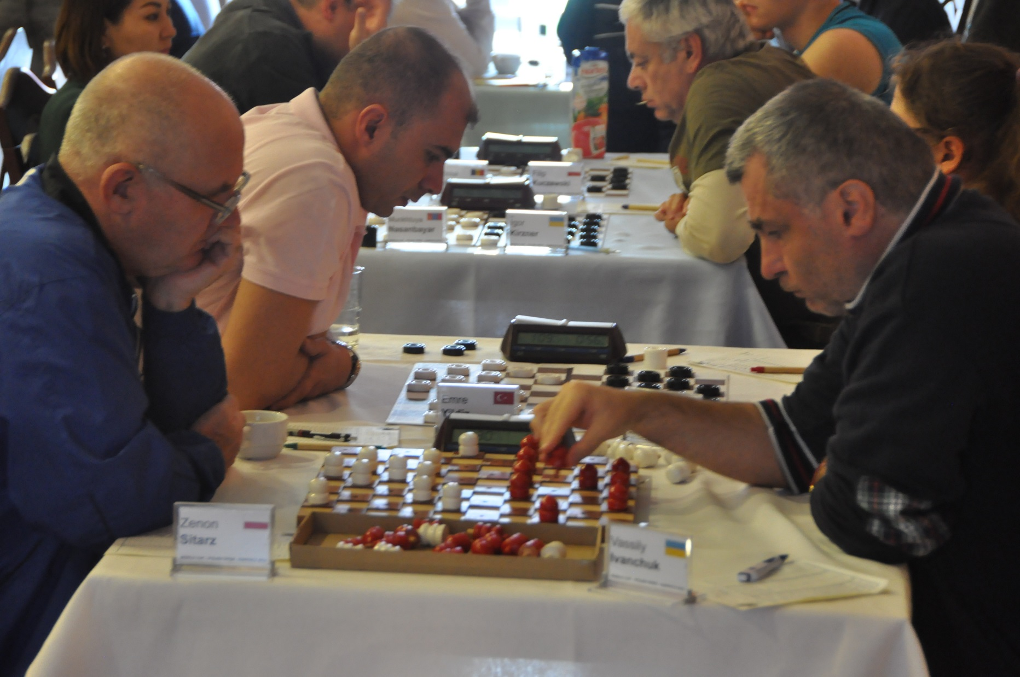
SZACHOWI „celebryci” o warcabach
Wasili Iwańczuk (Ukraina) Czołowy arcymistrz świata. MISTRZ ŚWIATA w szachach szybkich 2016. Po prostu gra!

Slide 22
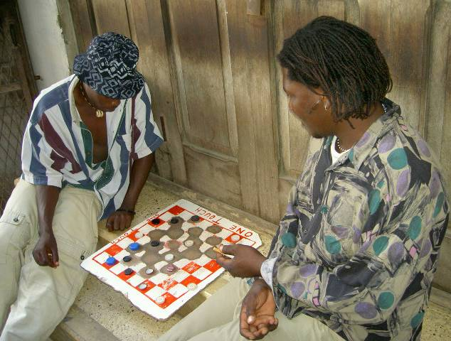
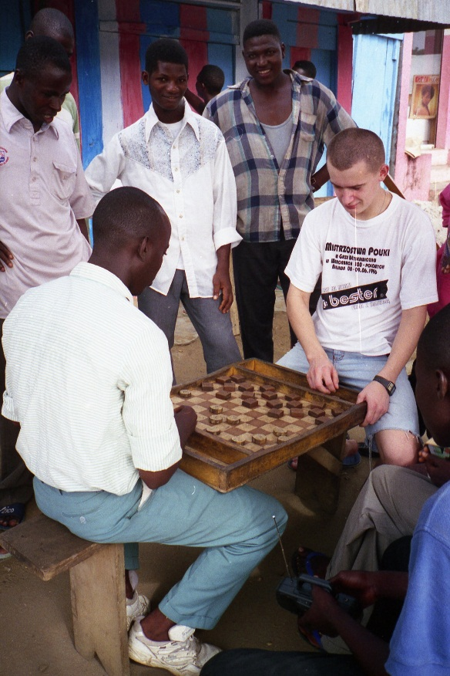
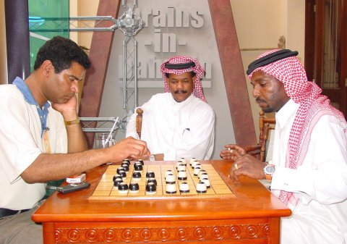
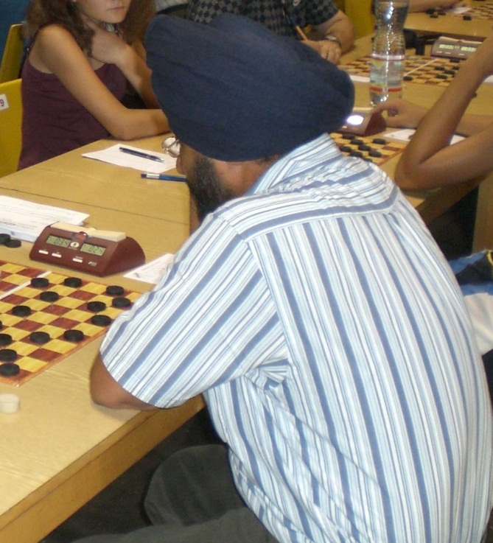
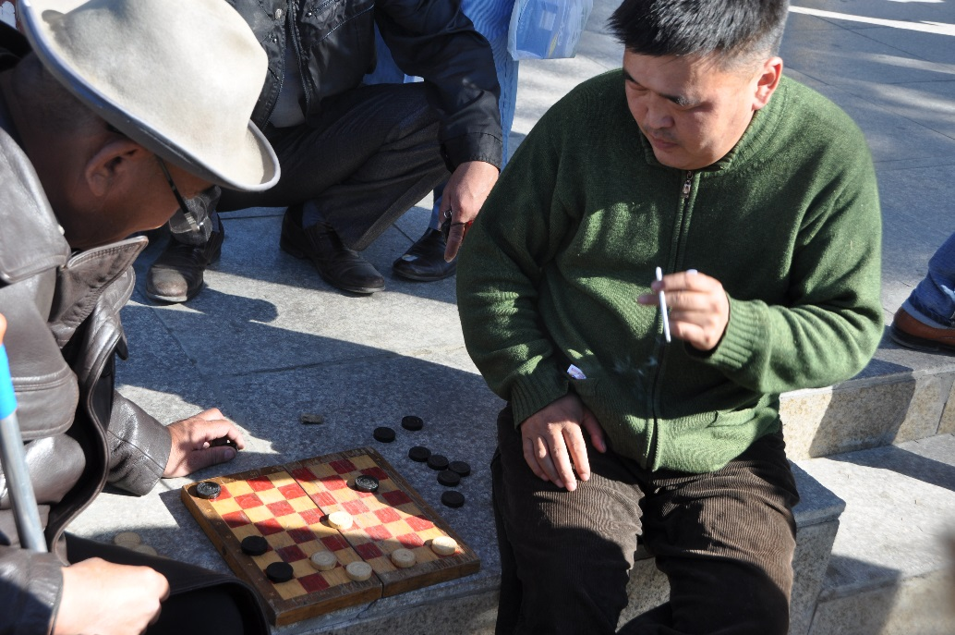
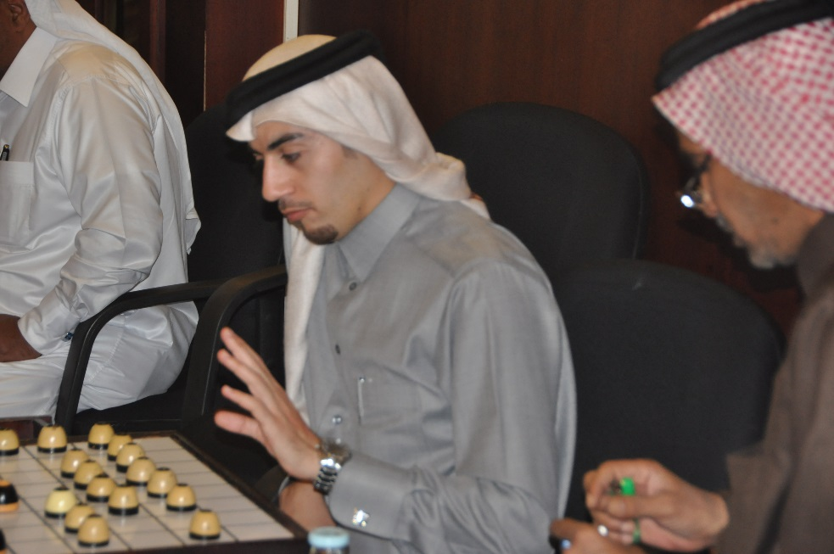
Gra cały świat

Slide 23



PZWarc Istnieje od 2004 roku, kontynuuje działalność CKGW (1973) i PTW (1989)
FMJD Światowa Federacja Warcabowa (istnieje od 1947 roku)
IMSA Zrzeszenie Federacji Sportów Umysłowych (2004): Brydż (WBF), GO (IGF), Szachy (FIDE), Szachy Chińskie (WXF), Warcaby (FMJD)

Slide 24
Zasady gry

Slide 25
Różne zasady
Tureckie
Amerykańskie (checkers)
Włoskie
Rosyjskie
Czeskie, hiszpańskie, fryzyjskie, armeńskie, …
MIĘDZYNARODOWE (Polskie)

Slide 26
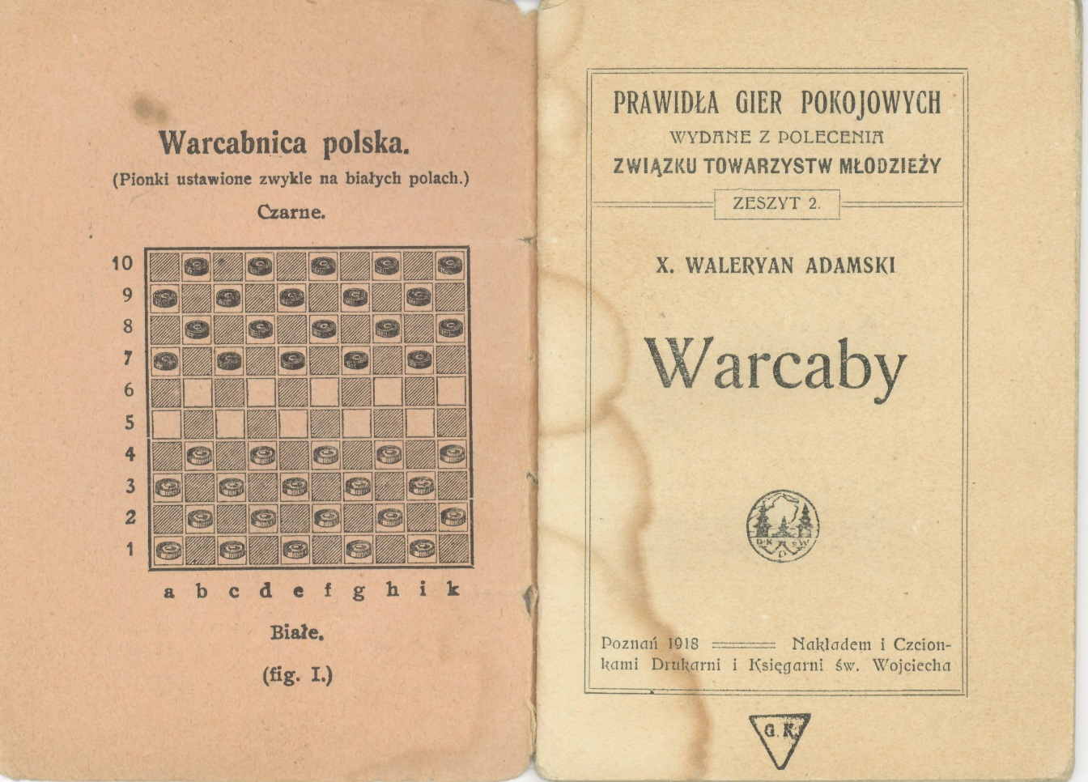
GRAMY WEDŁUG ZASAD MIĘDZYNARODOWYCH

Slide 27
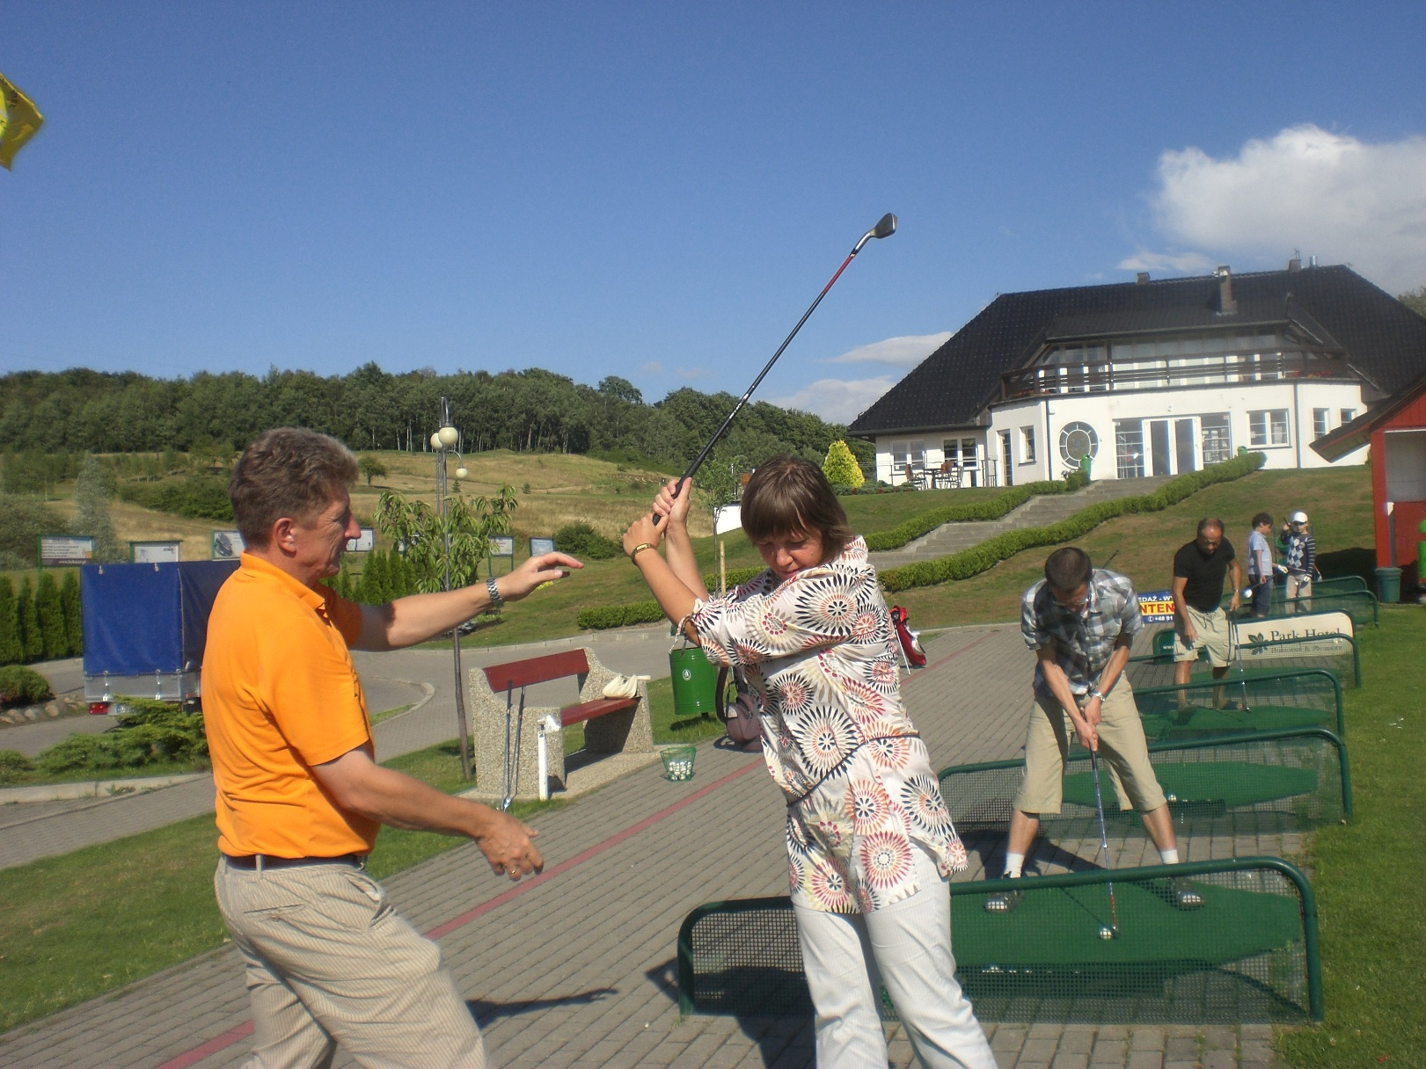
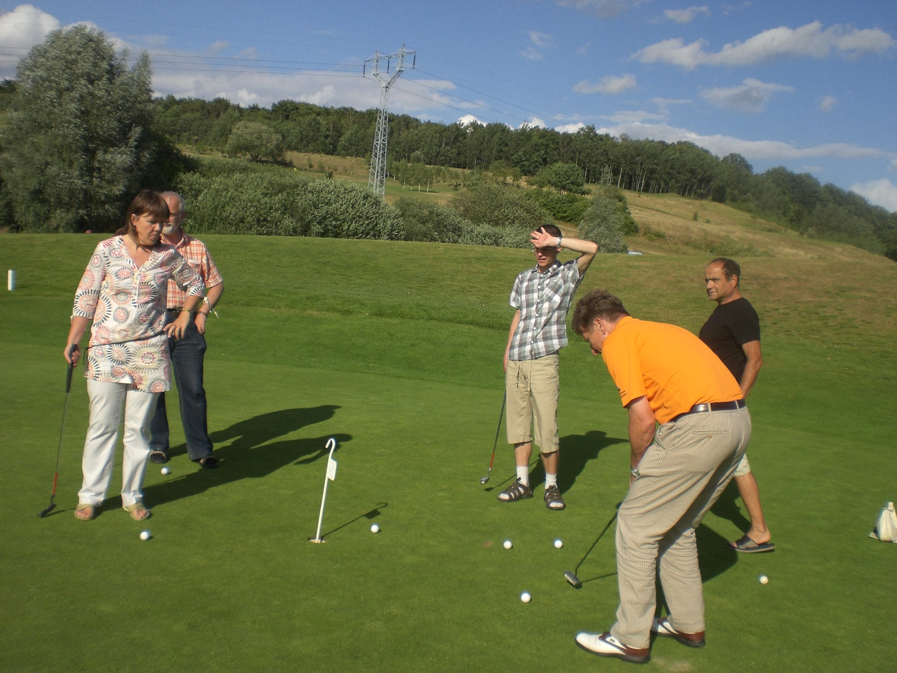
Zaczynamy od 64 pól!

Slide 28

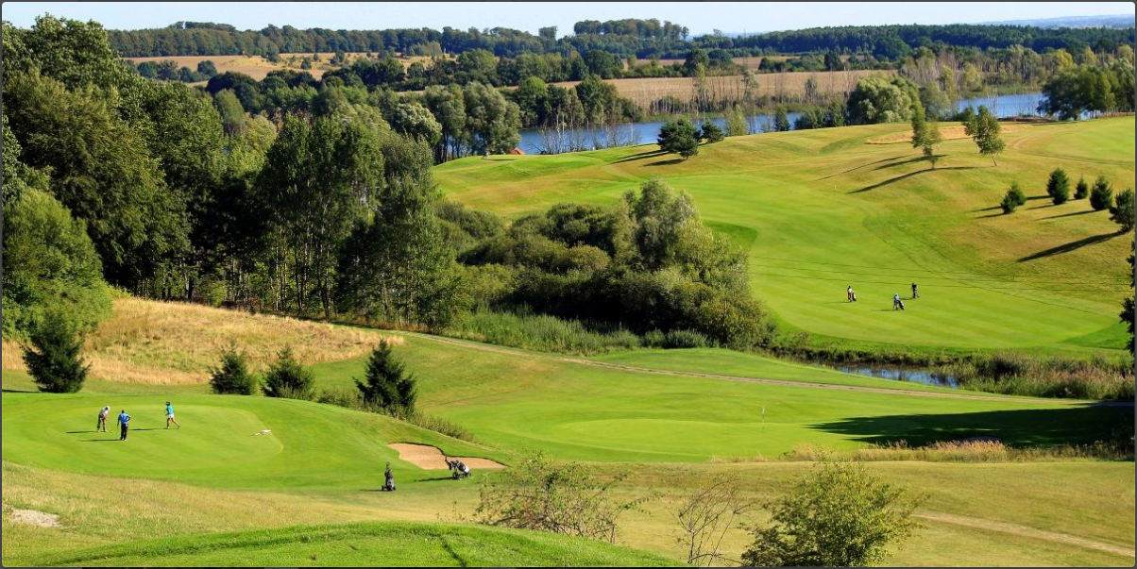
Zaczynamy od 64 pól!
100-polowe to kolejny krok (w klubach)

Slide 29
Międzynarodowe zasady gry

Slide 30
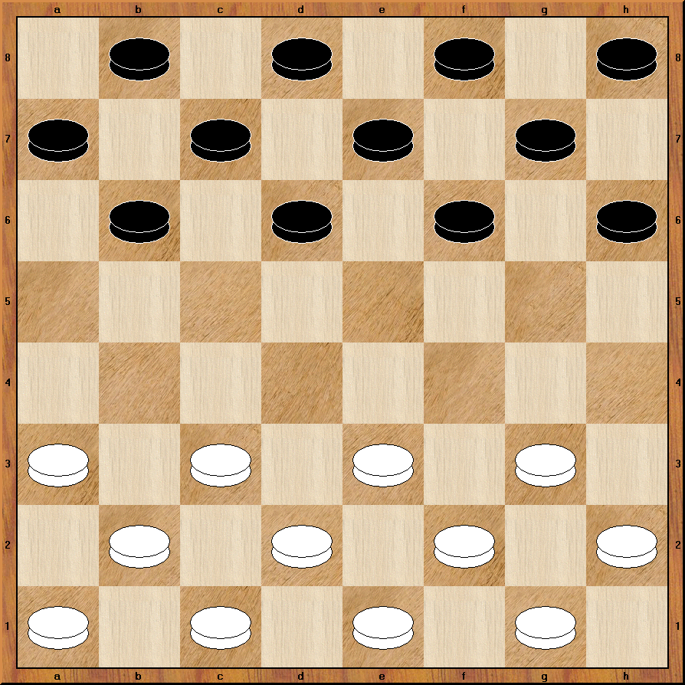
Pozycja początkowa

Slide 31
Pozycja początkowa
a b c d e f g h
8
7
6
5
4
3
2
1
8
7
6
5
4
3
2
1
d4
c3
a b c d e f g h

Slide 32
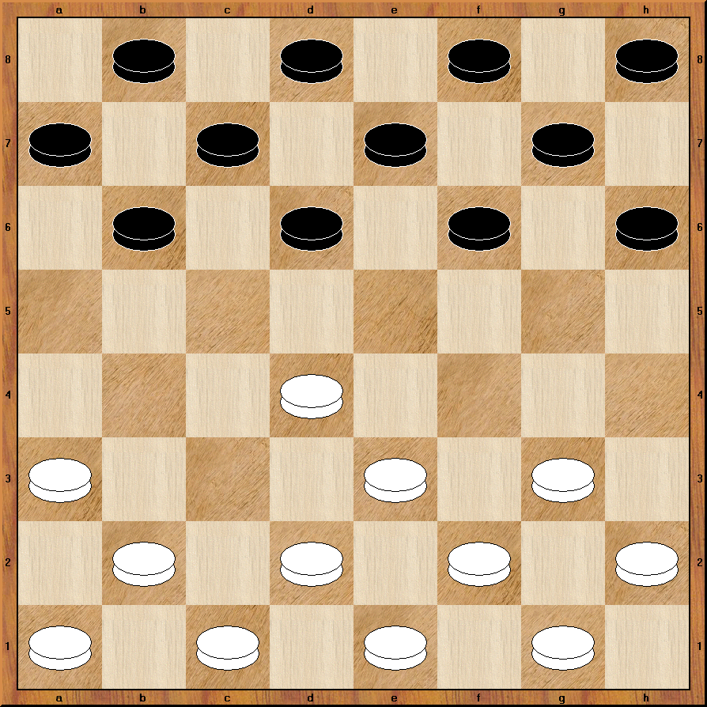
Warcabnica – notacja:
1. c3-d4
d4
c3

Slide 33
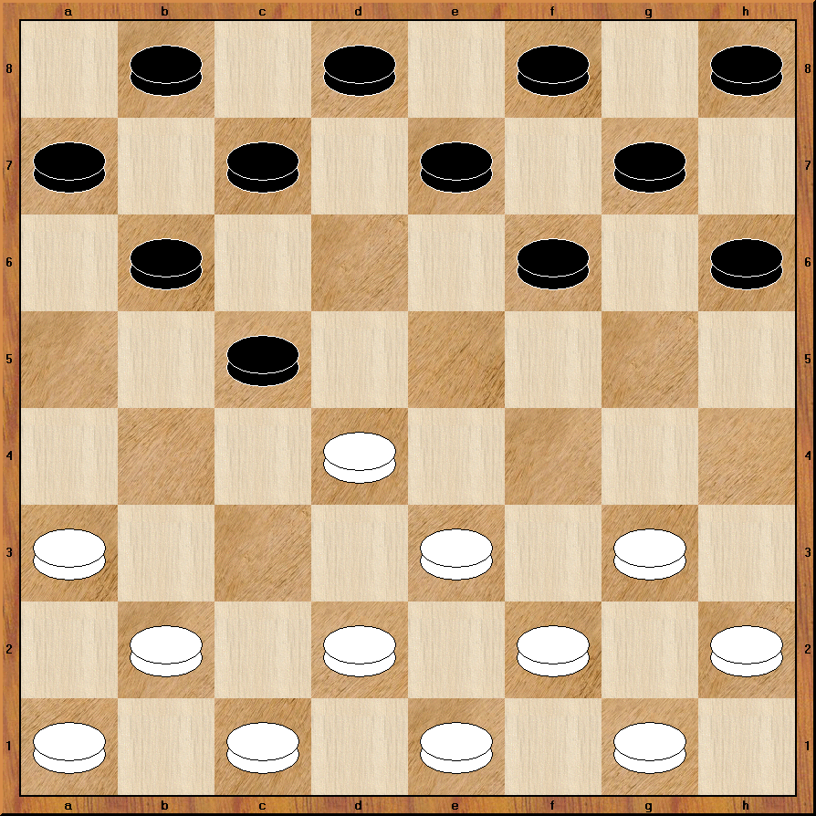
Warcabnica – notacja:
1. c3-d4 d6-c5

Slide 34
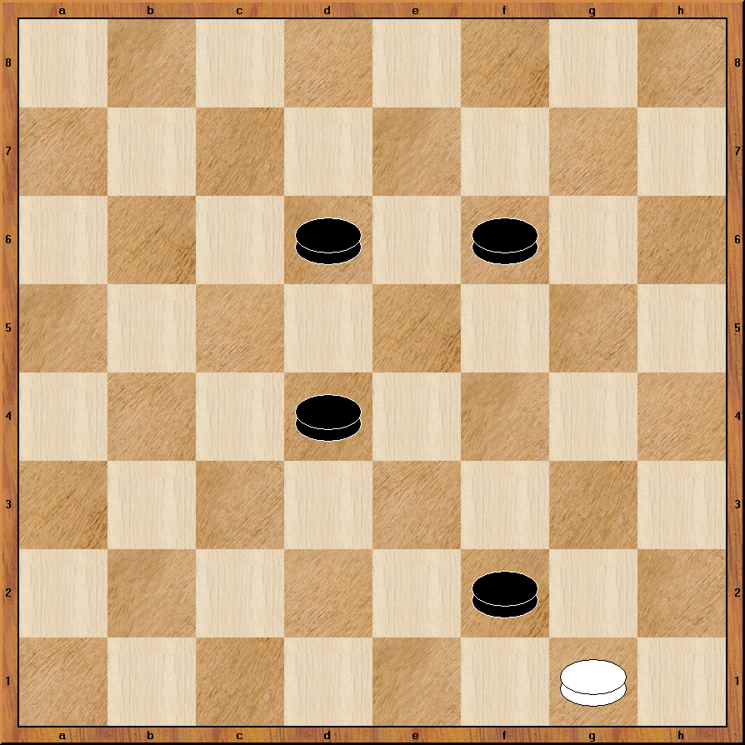
Bicie

Slide 35
Bicie

Slide 36
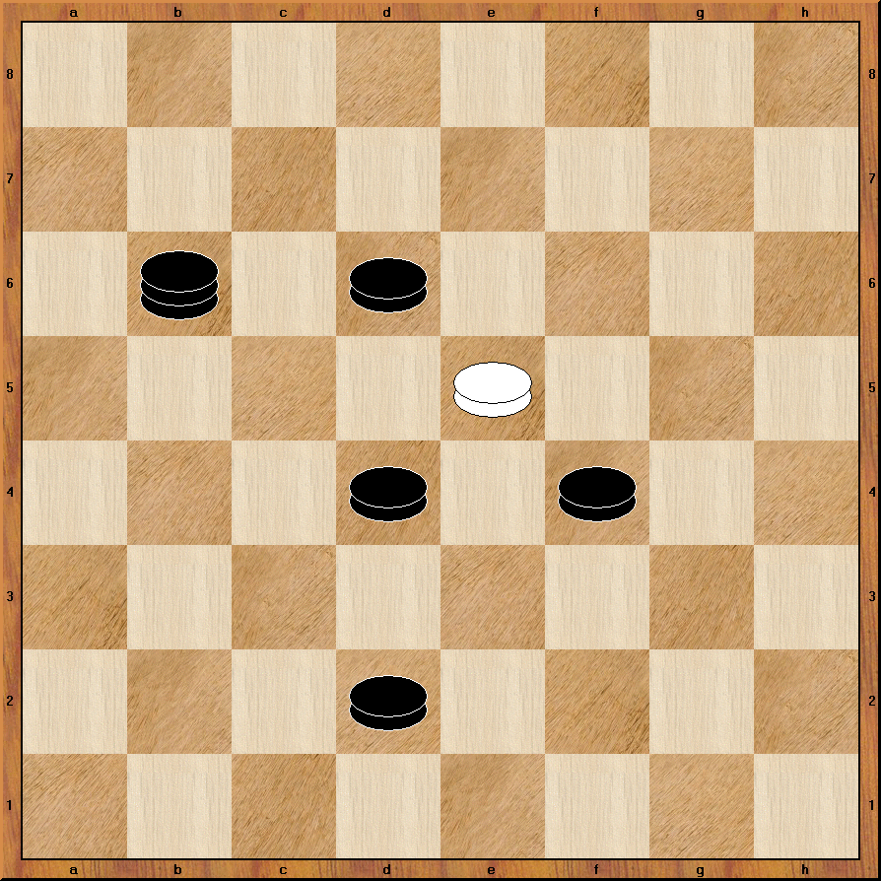
Bicie, ale które?!

Slide 37
Bicie, ale które?!

Slide 38
Bicie WIĘKSZOŚCI

Slide 39
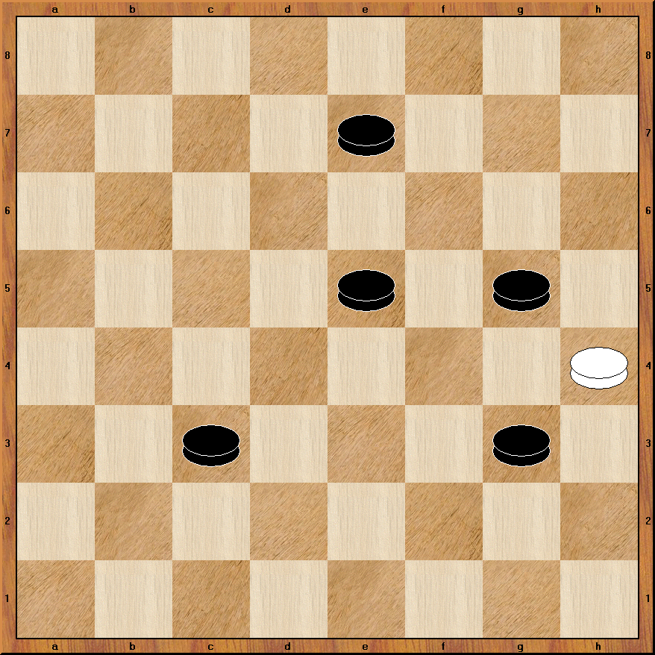
Bicie, ale które?!

Slide 40
Bicie, jedyne właściwe

Slide 41
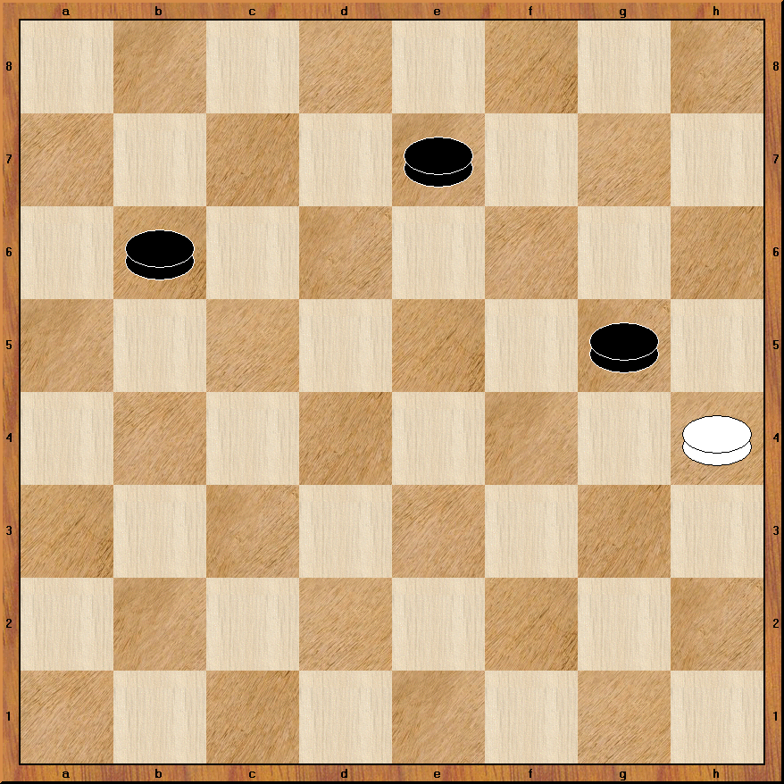
Bicie na pole damkowe

Slide 42
Bicie na pole damkowe.
Kończymy na d8!
To już damka, ale od następnego posunięcia.

Slide 43
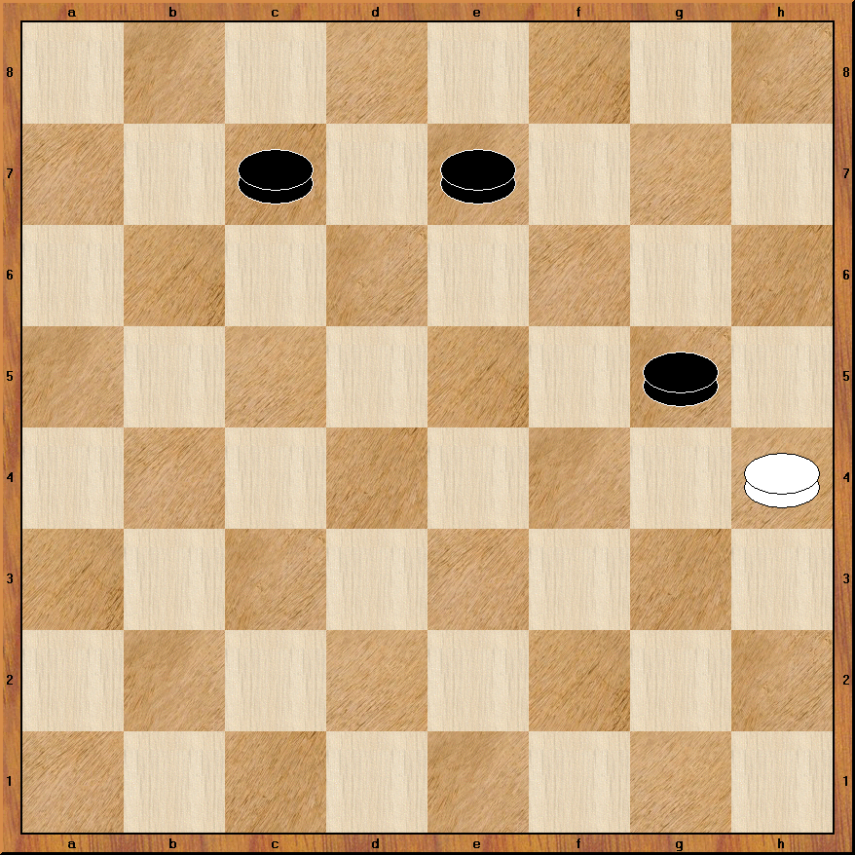
Bicie przez pole damkowe.

Slide 44
Bicie przez pole damkowe.
To ciągle pionek (kamień).

Slide 45
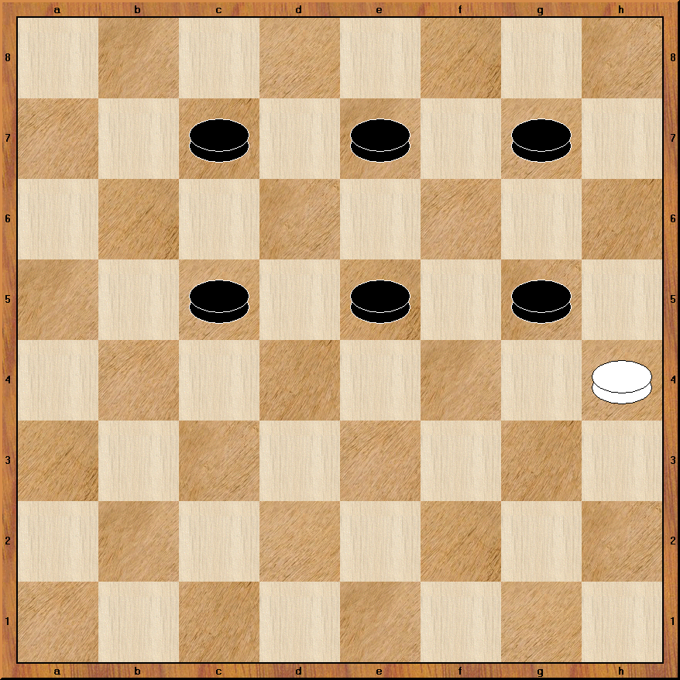
Bicie wszystkich kamieni

Slide 46
Bicie wszystkich kamieni
Dwa razy przez to same pole!

Slide 47
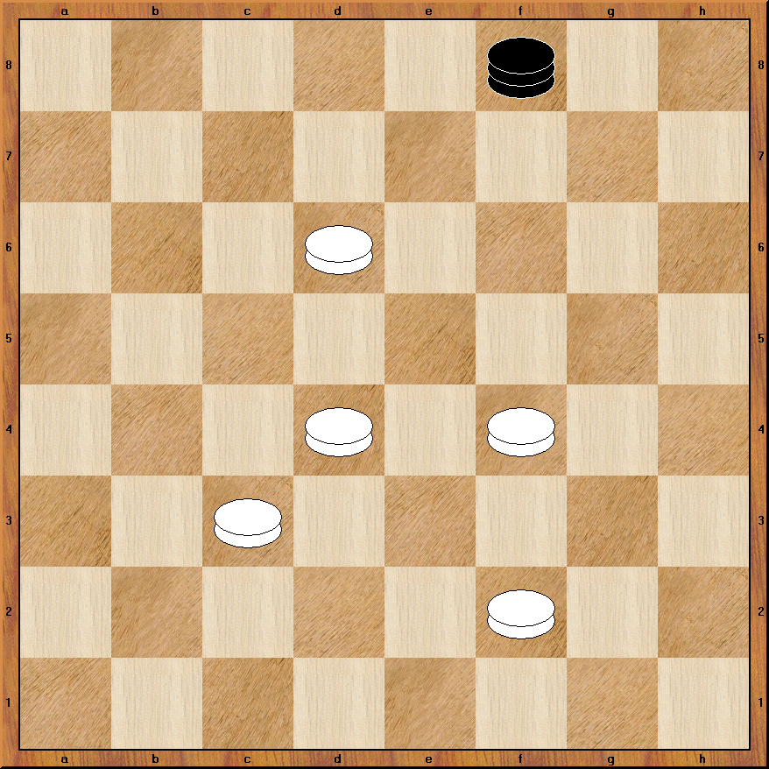
Bicie wielokrotne.

Slide 48
Bicie wielokrotne.
Koniecznie więcej (4)
Koniec posunięcia
i dopiero zdejmujemy kamienie.
Białe wygrywają!

Slide 49
Końcówka

Slide 50
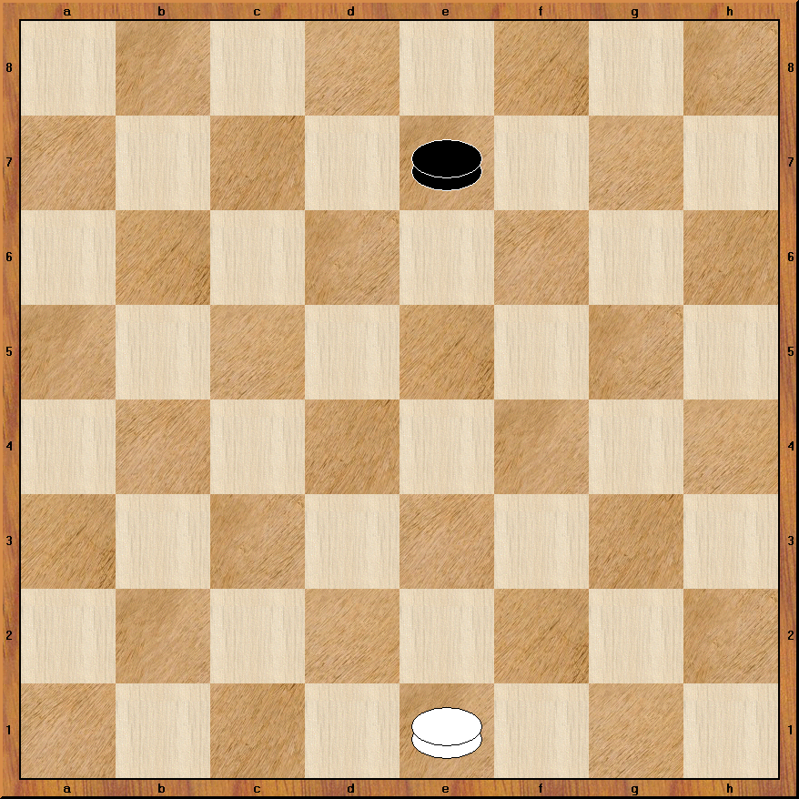
Jeżeli zaczynają białe, kto wygra?
A jeżeli zaczynają czarne?

Slide 51
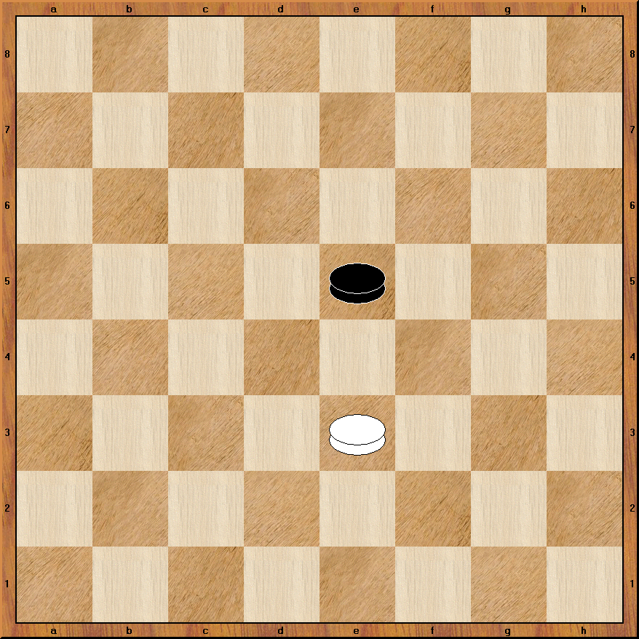
OPOZYCJA!
Zawsze przegra ten kto zaczyna

Slide 52
OPOZYCJA dalsza
Zasada ta sama.

Slide 53
Wyższa szkoła jazdy

Slide 54
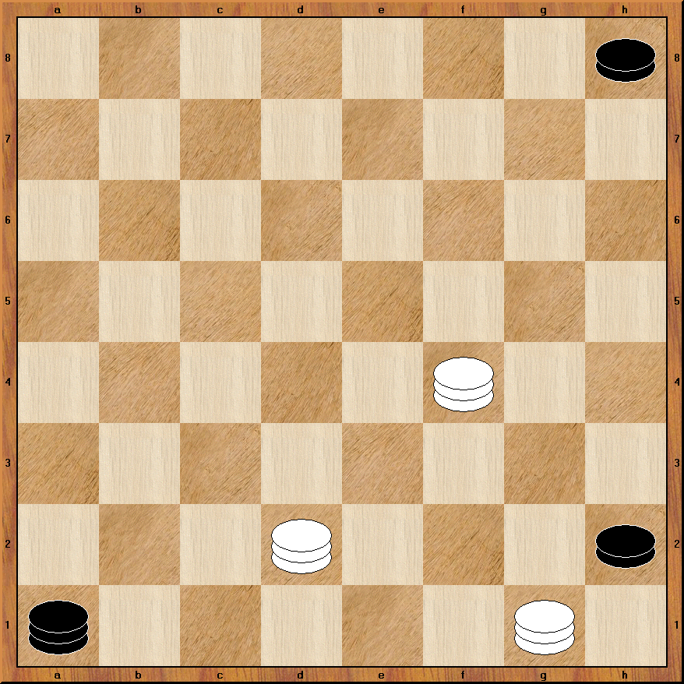

Slide 55
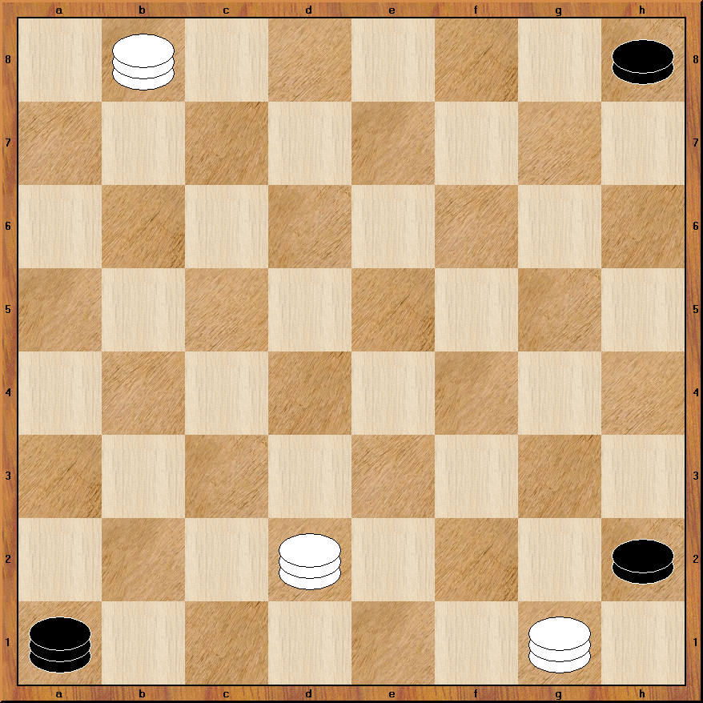

Slide 56
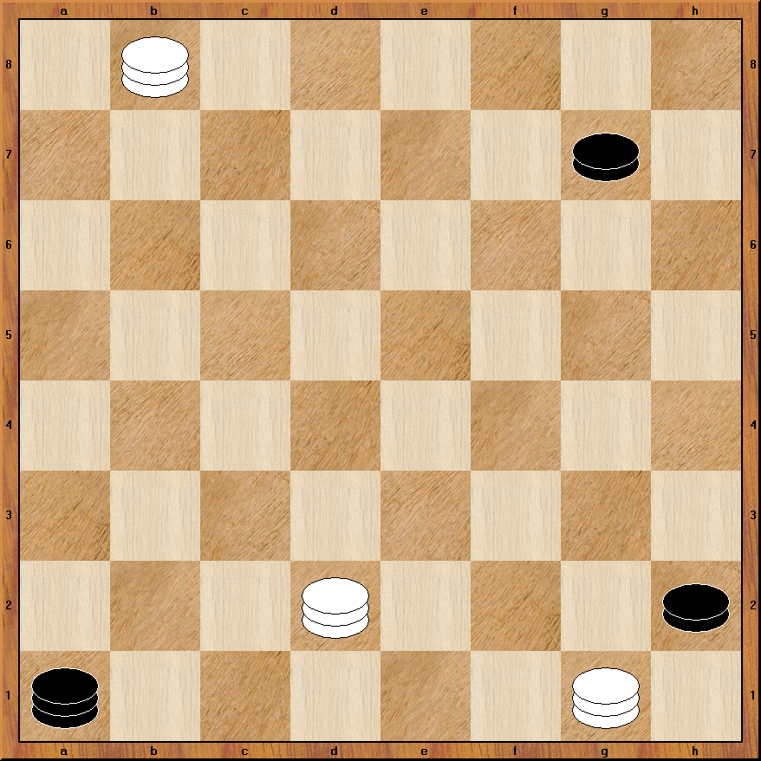

Slide 57
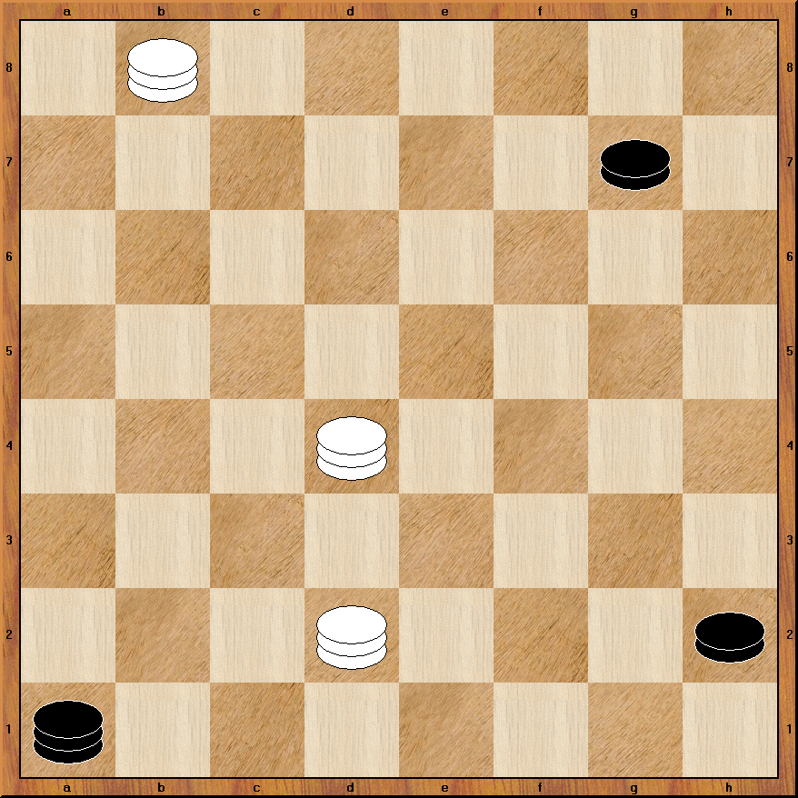

Slide 58
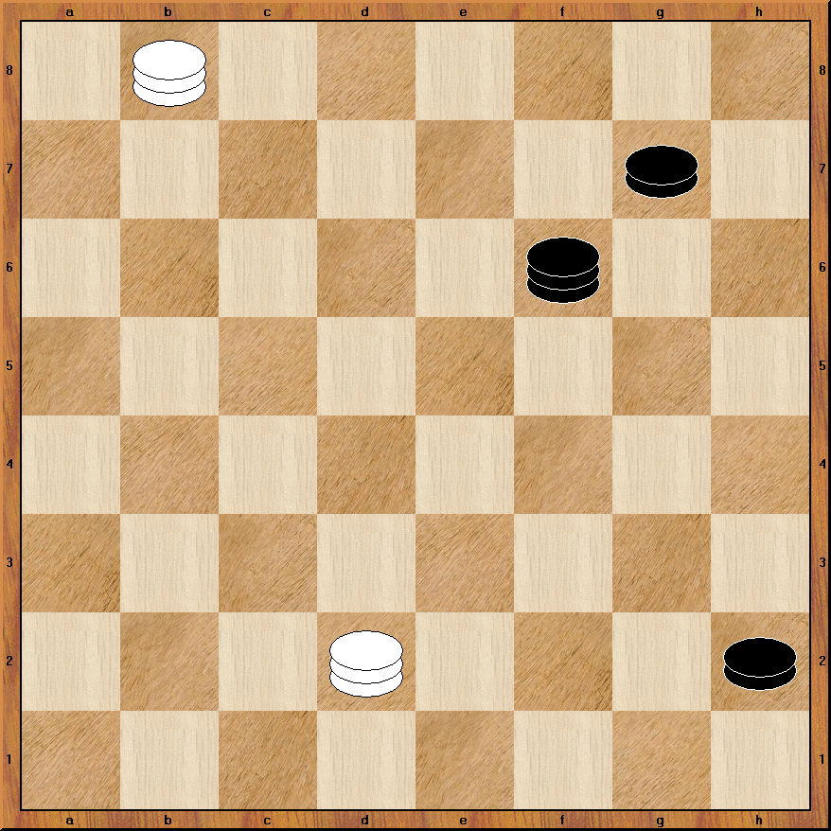

Slide 59
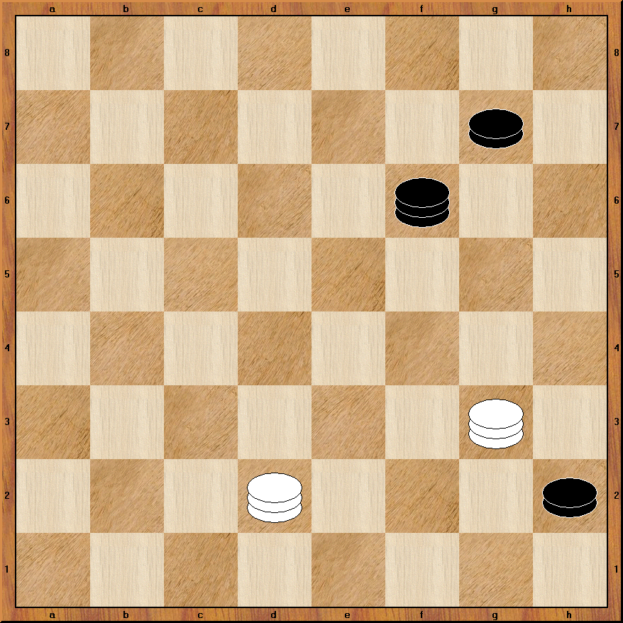

Slide 60
Proste przykłady

Slide 61
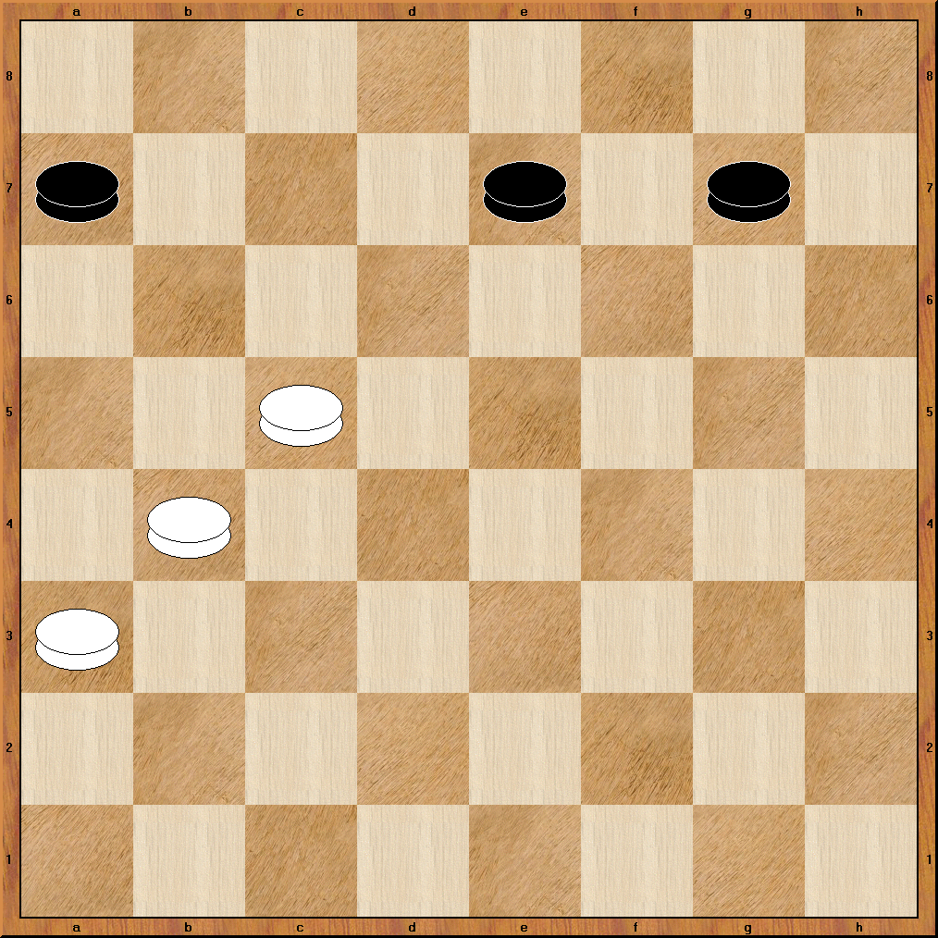

Slide 62
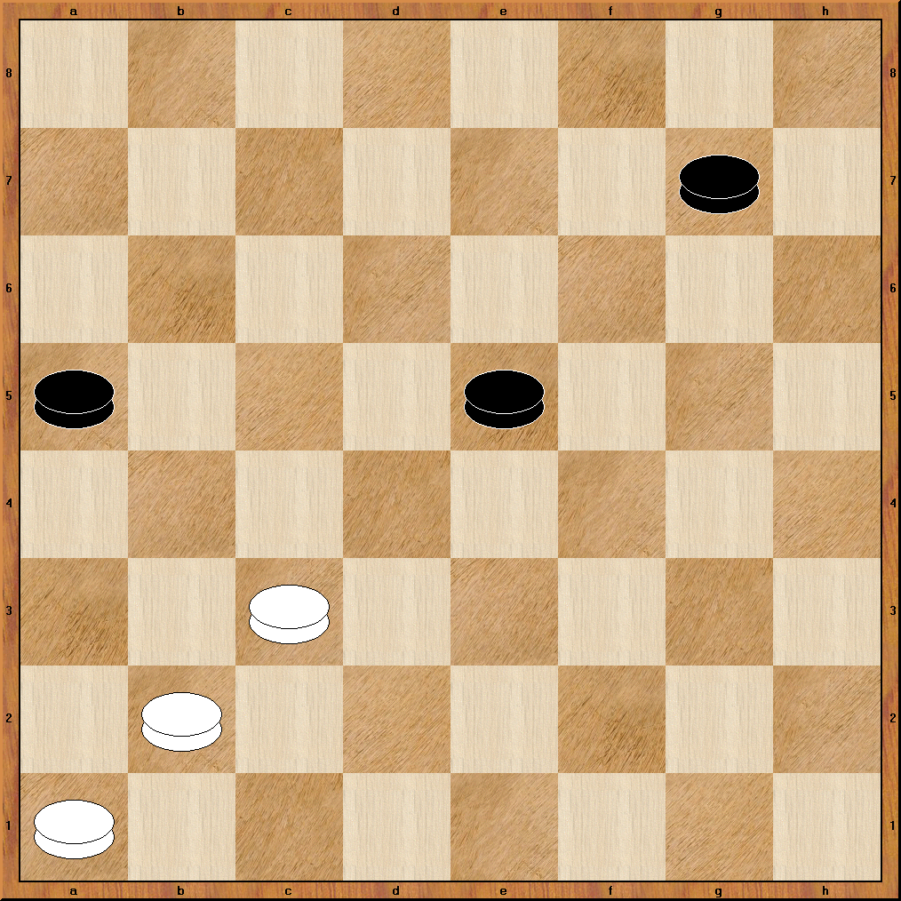

Slide 63


Slide 64


Slide 65


Slide 66


Slide 67


Slide 68


Slide 69


Slide 70


Slide 71


Slide 72


Slide 73


Slide 74


Slide 75


Slide 76


Slide 77

.

Slide 78

Mecz o Mistrzostwo Świata

Slide 79

Mistrzostwa Polski do lat 10

Slide 80

Radość po wygranej partii

Slide 81


Radość Mistrza Świata do lat 10

Slide 82

Radość Mistrzyni Świata.

Slide 83

Dla pokonanych

Slide 84
Pierwszy turniej

Slide 85
Dzieci kochają rywalizację
Warto organizować konkursy rozwiązywania zadań, liczyć punkty,…
Turnieje indywidualne i drużynowe (klasy, szkoły, rodziny!)
Warto grać w internecie ale uwaga na ZŁE nawyki

Slide 86

Zawsze uścisk dłoni przed partią!

Slide 87
Podstawowe zasady
Podajemy sobie ręce przed partią
Nie przeszkadzamy gdy przeciwnik myśli
Przestrzegamy zasady „dotknięta idzie”
Na swoim posunięciu możemy poprawić pionki, ale najpierw mówimy „poprawiam”

Slide 88
Podstawowe zasady
Wyraźnie zaznaczamy bicie (pola przez które przechodzę)
Zbite pionki zbieramy JEDNĄ ręką i PO KOLEI (od początku lub od końca)
Walczymy FAIR i do końca z zaangażowaniem
Zawsze jest czas by poddać partię, ale przedłużanie bez sensu jest też brakiem szacunku dla przeciwnika

Slide 89
Podstawowe zasady
Remis proponujemy zaraz po wykonaniu swojego posunięcia i nie powtarzamy (gdy przeciwnik nie przyjmie). Teraz tylko on może zaproponować remis
Musimy znać zasady remisu regulaminowego:
  20 posunięć bez bicia i bez ruchu pionkiem
  2 damki lub jedna damka przeciwko jednej – 5 posunięć
  3 damki, 2 damki i pion, damka o 2 piony przeciwko jednej damce
    16 ruchów jeżeli silniejszy ma główną linię
    5, jeżeli słabsza strona ma główną linię

Slide 90
Podstawowe zasady
Wygrana partia to 2 punkty dla zwycięzcy i 0 dla pokonanego
Remis to 1 punkt dla każdego z rywali
Po partii dziękujemy sobie za grę
Subtelna, ale ważna granica pomiędzy radością z wygranej
a triumfalizmem
WSPÓLNIE sprzątamy po partii (ustawiamy pionki) – robią to też arcymistrzowie

Slide 91




Jak opanować całą grupę?

Slide 92
Podstawowe systemy prowadzenia turniejów
Każdy z każdym (kołowy)
najsprawiedliwszy
Szwajcarski
(skomplikowany dla początkujących, ale są programy komputerowe)
Pucharowy
Najprostszy do przeprowadzenia

Slide 93
System kołowy
Zawodnicy losują numery
Korzystamy z tabeli kto z kim gra w kolejnych rundach
Wyniki końcowe:
  suma punktów
  ilość wygranych partii (opłaca się grać bezkompromisowo)
  wynik bezpośredni
  lepszy wynik w wyżej sklasyfikowanym
  losowanie lub baraż

Slide 94

System kołowy – tabele kojarzeń
źródło – www.warcaby.pl (Kodeks Warcabowy)

Slide 95

System kołowy – tabela wyników

Slide 96

System kołowy – tabela wyników po pierwszej rundzie

Slide 97

System kołowy – tabela wyników po drugiej rundzie
W praktyce szybko poczujemy jak tabela „pracuje”

Slide 98

System kołowy – tabela końcowa
Warto sprawdzić samodzielnie czy miejsca są prawidłowo wyliczone

Slide 99
System pucharowy
Jeżeli już wiemy „kto jest kto” – rozstawiamy zawodników.
Należy ustalić co w przypadku remisu?
Przegrywający odpada. To wada tego systemu.
Warto stosować bardziej złożone systemy
  do dwóch porażek
  z walką o wszystkie miejsca

Slide 100

System pucharowy

Slide 101

System pucharowy do dwóch porażek

Slide 102

System pucharowy „o wszystkie miejsca” dla 8 zawodników
(DLA ZAAWANSOWANYCH!)

Slide 103
Szkolny instruktor warcabowy
Ma możliwość prowadzenia zajęć z dziećmi z certyfikatem PZWarc
Otrzymuje od nas materiały na początek (slajdy i zestaw zadań)
Materiały w formie emiali, warsztaty
Udział w warcabiadzie na preferencyjnych zasadach
Warcabiada!
Ruszamy z ogólnopolskimi turniejami z finałem z udziałem 20 drużyn.
Żadne pytanie nie pozostanie bez odpowiedzi.

Slide 104
www.warcaby.pl

Slide 105


Slide 106

Egzamin on-line
Wysokiej klasy materiały dla Was

Slide 107

Pomoc przy teście
a b c d e f g h
8
7
6
5
4
3
2
1
b8
8
7
6
5
4
3
2
1
d4
c3
g1
a b c d e f g h

Slide 108
Materiały przygotował:
Jacek Pawlicki, Szczecin, maj 2017, luty 2018
Dziękuję za uwagę

